Slide 1
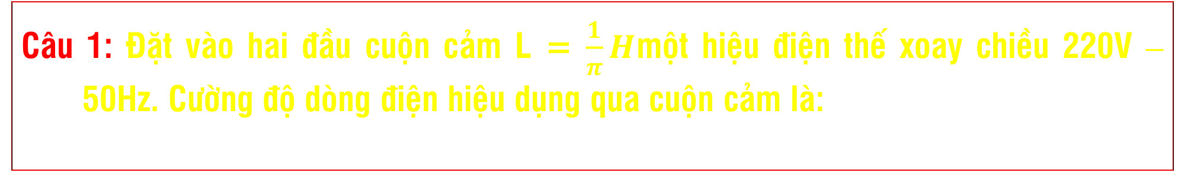
Câu 1: Đặt vào hai đầu cuộn cảm L = $\frac{1}{π}H$một hiệu điện thế xoay chiều 220V – 50Hz. Cường độ dòng điện hiệu dụng qua cuộn cảm là:
A. 2,2 A.
B. 2,0 A.
C. 1,6 A.
D. 1,1 A.

Slide 2
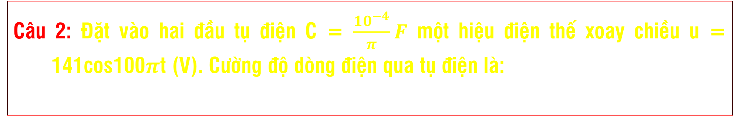
Câu 2: Đặt vào hai đầu tụ điện C = $\frac{10^{−4}}{π}F$ một hiệu điện thế xoay chiều u = 141cos100$π$t (V). Cường độ dòng điện qua tụ điện là:
A. I = 1,41 A.
B. I = 1,00 A.
C. I = 2,00 A.
D. I = 100 A.

Slide 3

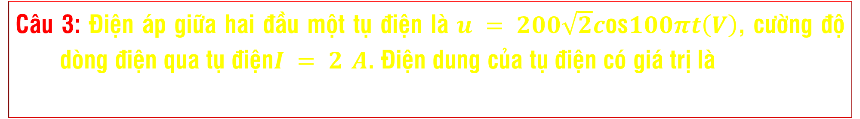

Câu 3: Điện áp giữa hai đầu một tụ điện là $u = 200\sqrt{2}c\text{os}100πt\left(V\right)$, cường độ dòng điện qua tụ điện$I = 2 A$. Điện dung của tụ điện có giá trị là
A. 31,8 F.
B. 0,318 F.
C. $0,318 μF.$
D. $31,8 μF.$

Slide 4

Câu 4: Đặt điện áp xoay chiều $u = U\sqrt{2}\cos{2}πft$ vào hai đầu một tụ điện. nếu đồng thời tăng U và f lên 1,5 lần thì cường độ dòng điện hiệu dụng qua tụ sẽ
A. giảm 1,5 lần.
B. tăng 1,5 lần.
C. tăng 2,25 lần.
D. giảm 2,25 lần.

Slide 5
Câu 5: Đặt một điện áp xoay chiều có giá trị hiệu dụng không đổi và tần số f thay đổi được vào hai đầu một cuộn cảm thuần. Khi f = 50 Hz thì cường độ dòng điện qua cuộn cảm có giá trị hiệu dụng bằng 3
A. Khi f = 60 Hz thì cường độ dòng điện qua cuộn cảm có giá trị hiệu dụng bằng
A. 3,6 A.
B. 2,5 A.
C. 4,5 A
D. 2,0 A

Slide 6

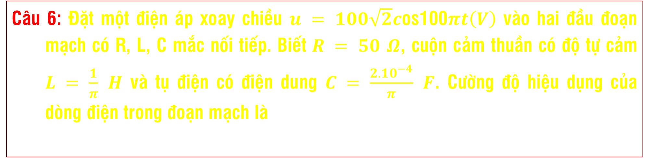

Câu 6: Đặt một điện áp xoay chiều $u = 100\sqrt{2}c\text{os}\text{100}πt\left(V\right)$ vào hai đầu đoạn mạch có R, L, C mắc nối tiếp. Biết $R = 50 Ω$, cuộn cảm thuần có độ tự cảm $L = \frac{1}{π} H$ và tụ điện có điện dung $C = \frac{2.10^{−4}}{π} F$. Cường độ hiệu dụng của dòng điện trong đoạn mạch là
A. 1 A.
B. 2 A.
C. $\sqrt{2}$ A.
D. $2\sqrt{2}$ A.

Slide 7
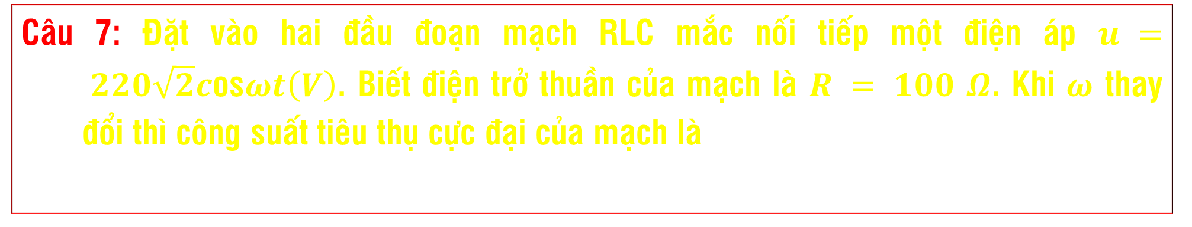
Câu 7: Đặt vào hai đầu đoạn mạch RLC mắc nối tiếp một điện áp $u = 220\sqrt{2}c\text{os}ωt\left(V\right)$. Biết điện trở thuần của mạch là $R = 100 Ω$. Khi $ω$ thay đổi thì công suất tiêu thụ cực đại của mạch là
A. 484 W.
B. 220 W.
C. 242 W.
D. 440 W.

Slide 8

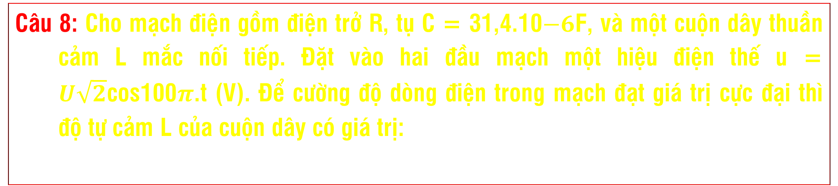



Câu 8: Cho mạch điện gồm điện trở R, tụ C = 31,4.10$−6$F, và một cuộn dây thuần cảm L mắc nối tiếp. Đặt vào hai đầu mạch một hiệu điện thế u = $U\sqrt{2}$cos100$π$.t (V). Để cường độ dòng điện trong mạch đạt giá trị cực đại thì độ tự cảm L của cuộn dây có giá trị:
A. $\frac{1}{π}$H.
B. $\frac{2}{π}$H.
C. $\frac{3}{π}$H.
D. $\frac{4}{π}$H.

Slide 9


Câu 9: Cho hiệu điện thế xoay chiều u = 180cos(120πt) (V). Giá trị hiệu dụng của hiệu điện thế xoay chiều là:
A. U = 127 V
B. U = 180$\sqrt{2}$V
C. U = 172 V
D. U = 90$\sqrt{2}$ KV

Slide 10


Câu 10: Cho điện áp tức thời giữa hai đầu mạch là u = U0cos100πt (V). Tại thời điểm t = 0,02s thì điện áp tức thời có giá trị là 80V. Giá trị hiệu dụng của điện áp là:
A. 80 V
B. 40 V
C. 80$\sqrt{2}$ V
D. 40$\sqrt{2}$V

Slide 11

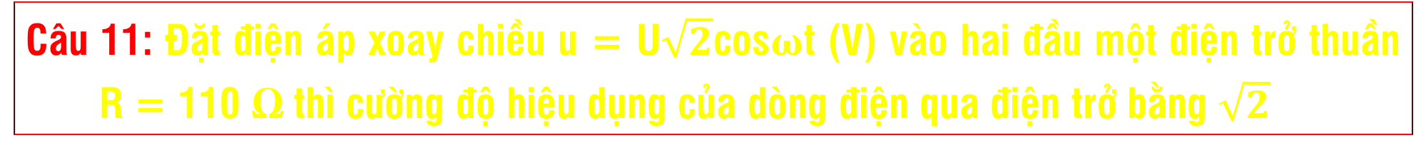

Câu 11: Đặt điện áp xoay chiều u = U$\sqrt{2}$cosωt (V) vào hai đầu một điện trở thuần R = 110 Ω thì cường độ hiệu dụng của dòng điện qua điện trở bằng $\sqrt{2}$
A. Giá trị U bằng
A. 220 V.
B. 110$\sqrt{2}$V.
C. 220$\sqrt{2}$V.
D. 110 V.

Slide 12
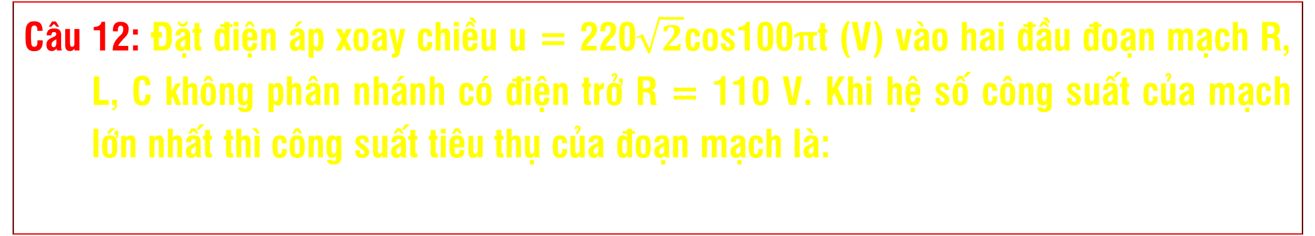
Câu 12: Đặt điện áp xoay chiều u = 220$\sqrt{2}$cos100πt (V) vào hai đầu đoạn mạch R, L, C không phân nhánh có điện trở R = 110 V. Khi hệ số công suất của mạch lớn nhất thì công suất tiêu thụ của đoạn mạch là:
A. 460 W.
B. 172,7 W.
C. 440 W.
D. 115 W.

Slide 13
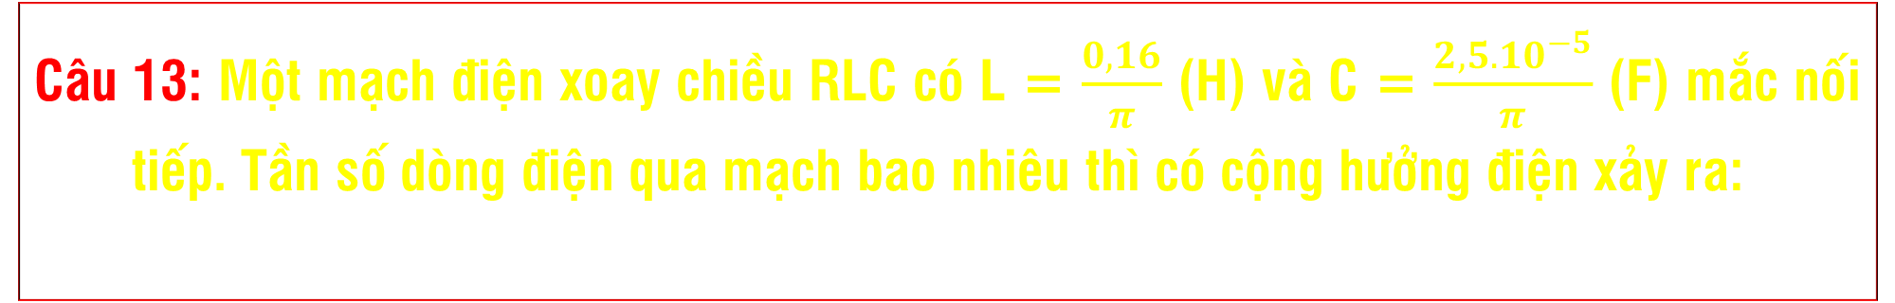
Câu 13: Một mạch điện xoay chiều RLC có L = $\frac{0,16}{π}$ (H) và C = $\frac{{2,5.10}^{−5}}{π}$ (F) mắc nối tiếp. Tần số dòng điện qua mạch bao nhiêu thì có cộng hưởng điện xảy ra:
A. 50Hz.
B. 60Hz.
C. 25Hz.
D. 250Hz.

Slide 14


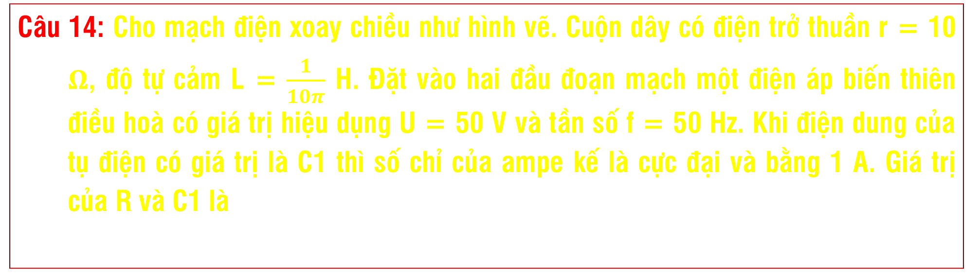



Câu 14: Cho mạch điện xoay chiều như hình vẽ. Cuộn dây có điện trở thuần r = 10 Ω, độ tự cảm L = $\frac{1}{10π}$ H. Đặt vào hai đầu đoạn mạch một điện áp biến thiên điều hoà có giá trị hiệu dụng U = 50 V và tần số f = 50 Hz. Khi điện dung của tụ điện có giá trị là C1 thì số chỉ của ampe kế là cực đại và bằng 1 A. Giá trị của R và C1 là
A. R = 50 Ω và C₁ = $\frac{{2.10}^{−3}}{π}$ F.
B. R = 50 Ω và C₁ = $\frac{{10}^{−4}}{π}$ F.
C. R = 40 Ω và C₁ = $\frac{{2.10}^{−3}}{π}$ F.
D. R = 40 Ω và C₁ = $\frac{{2.10}^{−4}}{π}$ F.

Slide 15

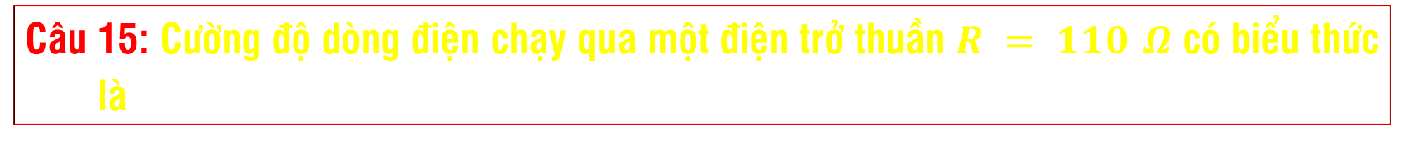


Câu 15: Cường độ dòng điện chạy qua một điện trở thuần $R = 110 Ω$ có biểu thức là
A. $\text{u}\text{ = }\text{220}\sqrt{2}\text{cos}(\text{100}\text{π}\text{t}\text{ + }\frac{π}{6})(V)$.
B. $\text{u}\text{ = }\text{220}\text{cos}(\text{100}\text{π}\text{t}\text{ + }\frac{π}{6})(V)$.
C. u = 2202cos(100πt-π3)(V).
D. $\text{u}\text{ = }\text{220}\text{cos}(\text{100}\text{π}\text{t}−\frac{π}{3})(V)$.

Slide 16




Câu 16: Đặt điện áp
A. $\text{i}\text{ = 2}\sqrt{2}\text{cos}\text{(100}\text{πt}\text{−}\frac{π}{6})(A)$
B. $\text{i}\text{ = 2}\text{cos}\text{(100}\text{πt}\text{ + }\frac{π}{6})(A)$
C. $\text{i}\text{ = 2}\sqrt{2}\text{cos}\text{(100}\text{πt}\text{ + }\frac{\text{5}\text{π}}{6})(A)$
D. $\text{i}\text{ = 2}\text{cos}\text{(100}\text{πt}\text{−}\frac{π}{6})(A)$

Slide 17




Câu 17: Đặt vào hai đầu đoạn mạch chỉ có tụ điện với điện dung
A. $\text{u}\text{ = }\text{200}\sqrt{2}\text{cos}(\text{100}\text{π}\text{t}\text{ + }\frac{π}{3}) (V)$.
B. $\text{u}\text{ = }\text{200}\text{cos}(\text{100}\text{π}\text{t}\text{ + }\frac{π}{3}) (V)$.
C. $\text{u}\text{ = }\text{200}\sqrt{2}\text{cos}(\text{100}\text{π}\text{t}\text{ + }\frac{\text{4}\text{π}}{3}) (V)$.
D. $\text{u}\text{ = }\text{200}\text{cos}(\text{100}\text{π}\text{t}\text{ + }\frac{\text{4}\text{π}}{3}) (V).$

Slide 18
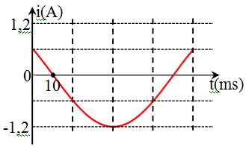

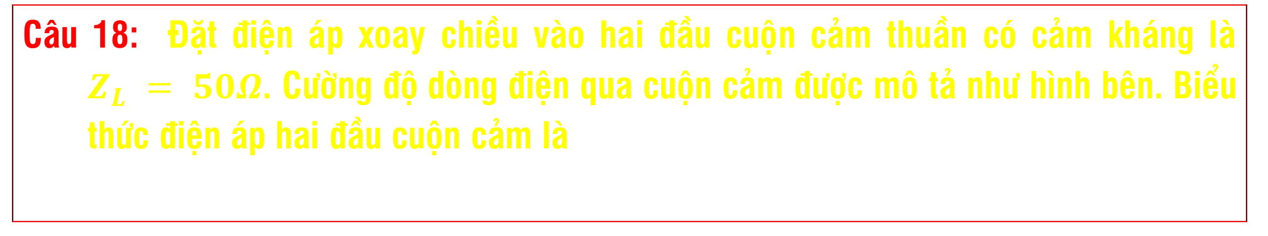



Câu 18: Đặt điện áp xoay chiều vào hai đầu cuộn cảm thuần có cảm kháng là $Z_{L} = 50Ω$. Cường độ dòng điện qua cuộn cảm được mô tả như hình bên. Biểu thức điện áp hai đầu cuộn cảm là
A. $u = 60c\text{os}\left(\frac{50πt}{3} + \frac{5π}{6}\right)V$.
B. $u = 60c\text{os}\left(\frac{100πt}{3} + \frac{π}{6}\right)V$.
C. $u = 60\sqrt{2}c\text{os}\left(\frac{100πt}{3}−\frac{π}{6}\right)V$.
D. $u = 60\sqrt{2}c\text{os}\left(\frac{50πt}{3}−\frac{5π}{6}\right)V$.

Slide 19
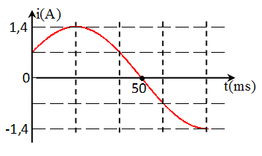

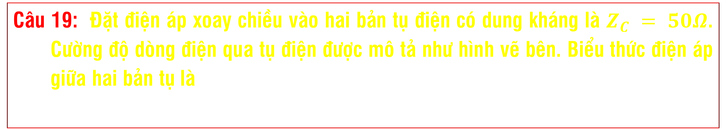



Câu 19: Đặt điện áp xoay chiều vào hai bản tụ điện có dung kháng là $Z_{C} = 50Ω$. Cường độ dòng điện qua tụ điện được mô tả như hình vẽ bên. Biểu thức điện áp giữa hai bản tụ là
A. $u = 70c\text{os}\left(\frac{50πt}{3}−\frac{5π}{6}\right)V$.
B. $u = 70\sqrt{2}c\text{os}\left(\frac{100πt}{3} + \frac{π}{6}\right)V$.
C. $u = 70c\text{os}\left(\frac{100πt}{3}−\frac{π}{6}\right)V$.
D. $u = 70\sqrt{2}c\text{os}\left(\frac{50πt}{3} + \frac{5π}{6}\right)V$.

Slide 20
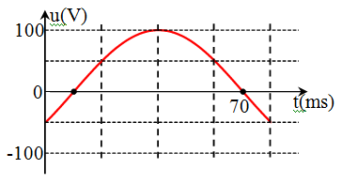

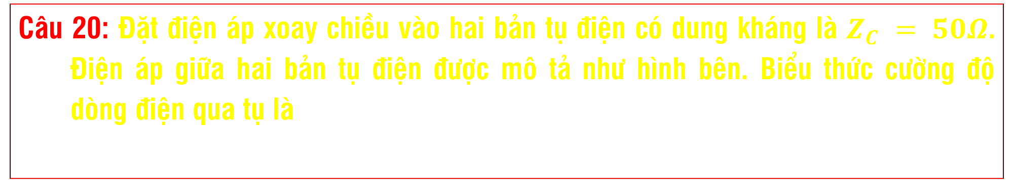



Câu 20: Đặt điện áp xoay chiều vào hai bản tụ điện có dung kháng là $Z_{C} = 50Ω$. Điện áp giữa hai bản tụ điện được mô tả như hình bên. Biểu thức cường độ dòng điện qua tụ là
A. $i = 2c\text{os}\left(\frac{50πt}{3}−\frac{π}{6}\right)A$.
B. $i = 2c\text{os}\left(\frac{100πt}{3} + \frac{5π}{6}\right)A$.
C. $i = \sqrt{2}c\text{os}\left(\frac{50πt}{3}−\frac{π}{6}\right)A$.
D. $i = \sqrt{2}c\text{os}\left(\frac{100πt}{3} + \frac{5π}{6}\right)A$.

Slide 21
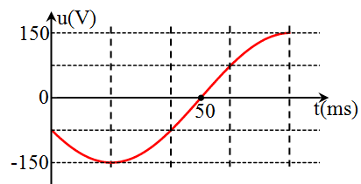

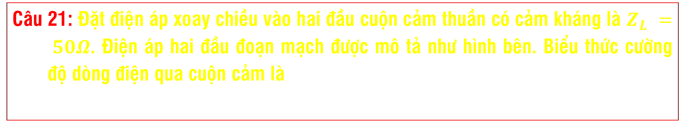



Câu 21: Đặt điện áp xoay chiều vào hai đầu cuộn cảm thuần có cảm kháng là $Z_{L} = 50Ω$. Điện áp hai đầu đoạn mạch được mô tả như hình bên. Biểu thức cường độ dòng điện qua cuộn cảm là
A. $i = 3c\text{os}\left(\frac{50πt}{3} + \frac{π}{6}\right)A$.
B. $i = 3c\text{os}\left(\frac{100πt}{3} + \frac{5π}{6}\right)A$.
C. $i = 3\sqrt{2}c\text{os}\left(\frac{50πt}{3}−\frac{π}{6}\right)A$.
D. $i = 3\sqrt{2}c\text{os}\left(\frac{100πt}{3}−\frac{5π}{6}\right)A$.

Slide 22





Câu 22: Đặt điện áp $u = 50\sqrt{2}\cos{(}100πt−\frac{3π}{4})(V)$ vào vào hai đầu mạch điện chỉ có tụ điện có điện dung $C = \frac{1}{π}mF$. Giá trị cường độ dòng điện trong mạch tại thời điểm $t = 0,01s$ là
A. $−5A$.
B. $5A$.
C. $−5\sqrt{2}A$.
D. $5\sqrt{2}A$.

Slide 23

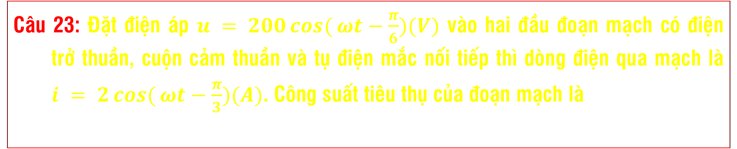



Câu 23: Đặt điện áp $u = 200\cos{(}ωt−\frac{π}{6})(V)$ vào hai đầu đoạn mạch có điện trở thuần, cuộn cảm thuần và tụ điện mắc nối tiếp thì dòng điện qua mạch là $i = 2\cos{(}ωt−\frac{π}{3})(A)$. Công suất tiêu thụ của đoạn mạch là
A. $100\sqrt{3}W.$
B. $200\sqrt{3}W.$
C. $100 W.$
D. $200 W.$

Slide 24
Câu 24: Đặt điện áp xoay chiều có giá trị hiệu dụng U không đổi, tần số thay đổi được vào hai đầu đoạn mạch điện trở, cuộn cảm thuần và tụ điện ghép nối tiếp. Khi tần số của dòng điện là f thì dung kháng gấp bốn lần cảm kháng. Nếu chỉ tăng tần số dòng điện k lần thì điện áp hiệu dụng giữa hai đầu điện trở R là U. Giá trị k bằng
A. 2.
B. 0,5.
C. 4.
D. 0,25.

Slide 25

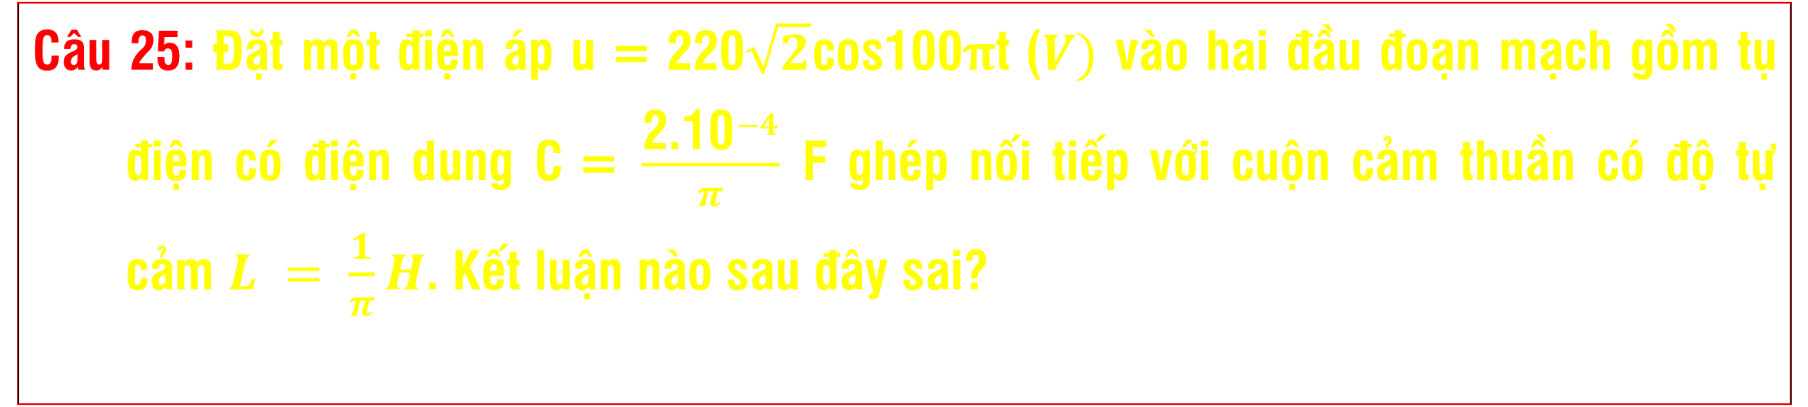


Câu 25: Đặt một điện áp $\text{u}\text{ = 220}\sqrt{2}\text{cos}\text{100}\text{πt}\text{ (}V)$ vào hai đầu đoạn mạch gồm tụ điện có điện dung $\text{C}\text{ = }\frac{\text{2.1}{\text{0}}^{−4}}{π} \text{F}$ ghép nối tiếp với cuộn cảm thuần có độ tự cảm $L = \frac{1}{π}H$. Kết luận nào sau đây sai?
A. dung kháng là $\text{50}\text{Ω}\text{.}$
B. tổng trở của mạch là $\text{50}\text{Ω}\text{.}$
C. u trễ pha hơn i một góc $\frac{π}{2}.$
D. cường độ dòng điện hiệu dụng qua mạch bằng 4,4 A.

Slide 26

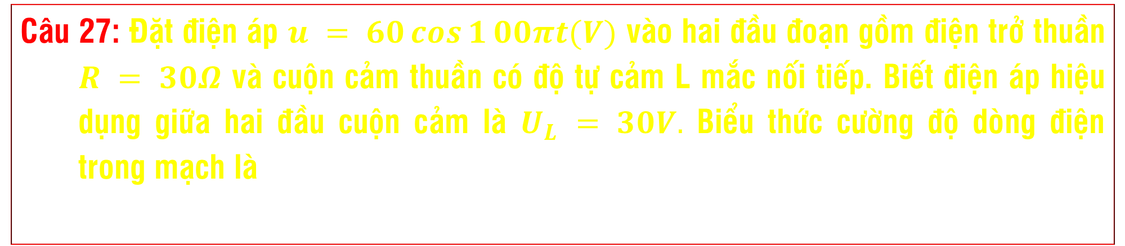



Câu 27: Đặt điện áp $u = 60\cos{1}00πt(V)$ vào hai đầu đoạn gồm điện trở thuần $R = 30Ω$ và cuộn cảm thuần có độ tự cảm L mắc nối tiếp. Biết điện áp hiệu dụng giữa hai đầu cuộn cảm là $U_{L} = 30V.$ Biểu thức cường độ dòng điện trong mạch là
A. $i = \sqrt{2}\cos{(}100πt{−}\frac{π}{4})(A).$
B. $i = \sqrt{2}\cos{(}100πt{ + }\frac{π}{4})(A).$
C. $i = \sqrt{3}\cos{1}00πt{(}A).$
D. $i = \sqrt{3}\cos{(}100πt{−}\frac{π}{6})(A).$

Slide 27

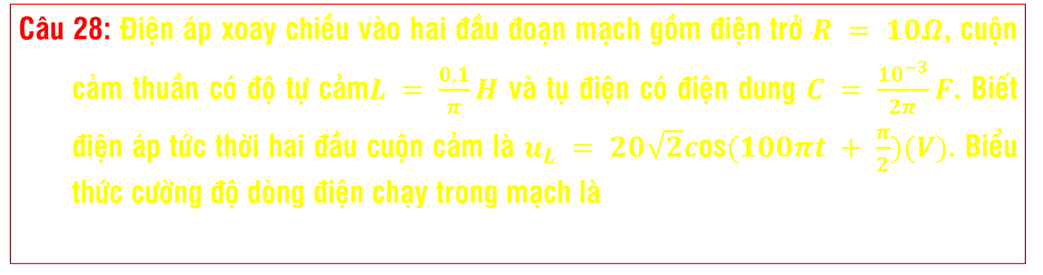



Câu 28: Điện áp xoay chiều vào hai đầu đoạn mạch gồm điện trở $R = 10Ω$, cuộn cảm thuần có độ tự cảm$L = \frac{0,1}{π}H$ và tụ điện có điện dung $C = \frac{10^{−3}}{2π}F$. Biết điện áp tức thời hai đầu cuộn cảm là $u_{L} = 20\sqrt{2}c\text{os}(100πt + \frac{π}{2})(V)$. Biểu thức cường độ dòng điện chạy trong mạch là
A. $i = 2\sqrt{2}c\text{os}\text{100}πt(A).$
B. $i = 2\sqrt{2}c\text{os}\text{(100}πt + \frac{π}{2})(A).$
C. $i = 2c\text{os}\text{100}πt(A).$
D. $i = 2c\text{os}\text{(100}πt−\frac{π}{2})(A).$

Slide 28

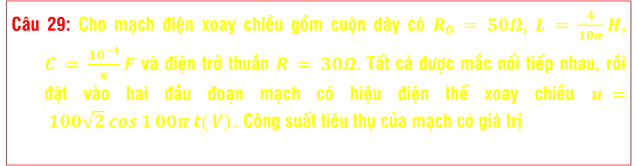



Câu 29: Cho mạch điện xoay chiều gồm cuộn dây có $R_{0} = 50Ω$, $L = \frac{4}{10π}H$, $C = \frac{10^{−4}}{π}F$ và điện trở thuần $R = 30Ω.$ Tất cả được mắc nối tiếp nhau, rồi đặt vào hai đầu đoạn mạch có hiệu điện thế xoay chiều $u = 100\sqrt{2}\cos{1}00πt{(}V{)}.$ Công suất tiêu thụ của mạch có giá trị
A. $80W.$
B. $30W.$
C. $50W.$
D. $160\sqrt{2}W.$

Slide 29




Câu 30: Đặt một điện áp xoay chiều vào hai đầu đoạn gồm điện trở
A. $273Ω.$
B. $73Ω.$
C. $115Ω.$
D. $346Ω.$

Slide 30

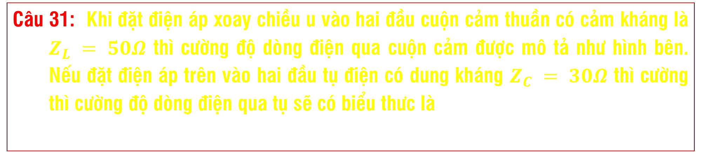



Câu 31: Khi đặt điện áp xoay chiều u vào hai đầu cuộn cảm thuần có cảm kháng là $Z_{L} = 50Ω$ thì cường độ dòng điện qua cuộn cảm được mô tả như hình bên. Nếu đặt điện áp trên vào hai đầu tụ điện có dung kháng $Z_{C} = 30Ω$ thì cường thì cường độ dòng điện qua tụ sẽ có biểu thưc là
A. $i = 2c\text{os}\left(\frac{50πt}{3}−\frac{2π}{3}\right)A$.
B. $i = 2c\text{os}\left(\frac{100πt}{3} + \frac{5π}{6}\right)V$.
C. $i = 2\sqrt{2}c\text{os}\left(\frac{100πt}{3}−\frac{2π}{3}\right)V$.
D. $i = 2\sqrt{2}c\text{os}\left(\frac{50πt}{3} + \frac{5π}{6}\right)V$.

Slide 31
Câu 32: Đặt vào hai đầu cuộn cảm L = 1/π(H) một hiệu điện thế xoay chiều 220V-50Hz. Cường độ dòng điện hiệu dụng qua cuộn cảm là:
A. I = 2,2A
B. I = 2,0A
C. I = 1,6A
D. I = 1,1A

Slide 32
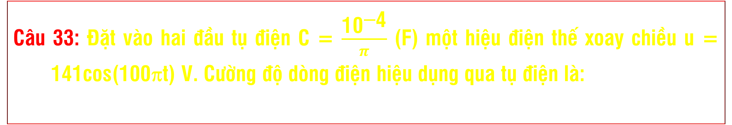
Câu 33: Đặt vào hai đầu tụ điện C = $\frac{\text{1}{\text{0}}^{\text{−4}}}{π}$ (F) một hiệu điện thế xoay chiều u = 141cos(100πt) V. Cường độ dòng điện hiệu dụng qua tụ điện là:
A. I = 1,41A
B. I = 1,00A
C. I = 2,00A
D. I = 100A

Slide 33

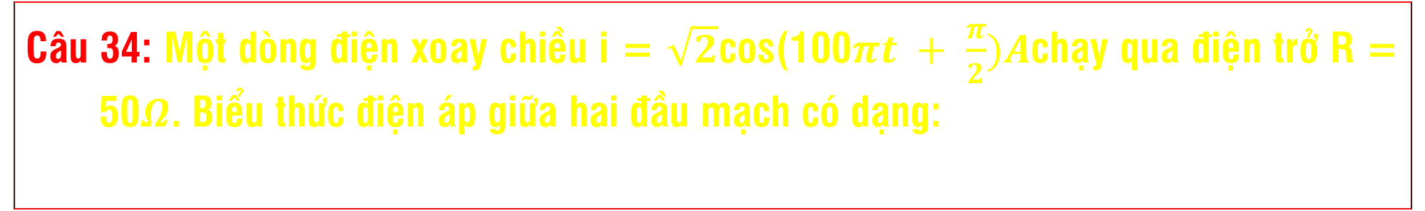



Câu 34: Một dòng điện xoay chiều i = $\sqrt{2}$cos(100$πt + \frac{π}{2})A$chạy qua điện trở R = 50$Ω$. Biểu thức điện áp giữa hai đầu mạch có dạng:
A. u = 50$\sqrt{2}$cos(100$πt)V$
B. u = 50$\sqrt{2}$cos(100$πt + \frac{π}{2})$
C. u = 50cos(100$πt$)V
D. u = 50cos(100$πt + \frac{π}{2})$ V

Slide 34





Câu 35: Đặt điện áp xoay chiều u = 200$\sqrt{2}$cos(100$πt$)Vvào đoạn mạch gồm hai điện trở R1 = 40$Ω$và R2 = 60$Ω$ ghép nối tiếp. Biểu thức dòng điện qua mạch là
A. i = 2$\sqrt{2}$cos(100$πt$) (A)
B. i = 2$\sqrt{2}$cos(100$πt + \frac{π}{2}$) (A)
C. i = 25$\frac{\sqrt{2}}{3}$cos(100$πt$) (A)
D. i = 25$\frac{\sqrt{2}}{3}$cos(100

Slide 35

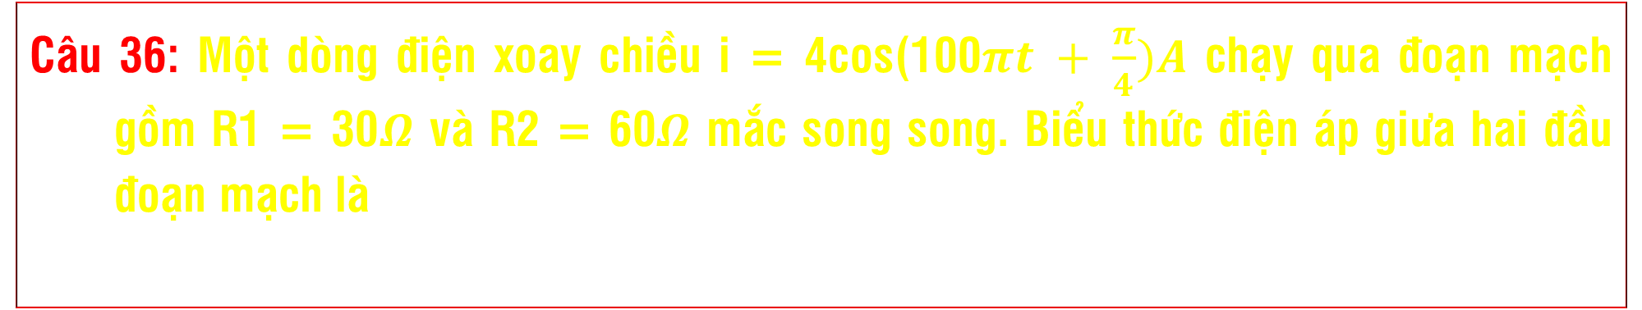



Câu 36: Một dòng điện xoay chiều i = 4cos(100$πt + \frac{π}{4})A$ chạy qua đoạn mạch gồm R1 = 30$Ω$ và R2 = 60$Ω$ mắc song song. Biểu thức điện áp giưa hai đầu đoạn mạch là
A. u = 80cos(100$πt + \frac{π}{4})V$
B. u = 450cos(100$πt)V$
C. u = 80cos(100$πt)V$
D. u = 450cos(100$πt + \frac{π}{4})V$

Slide 36

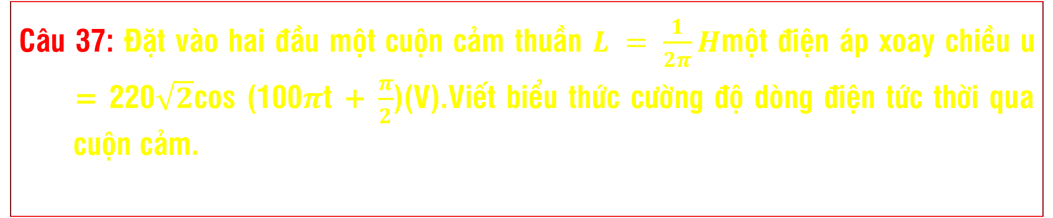



Câu 37: Đặt vào hai đầu một cuộn cảm thuần $L = \frac{1}{2π}H$một điện áp xoay chiều u = 220$\sqrt{2}$cos (100$π$t + $\frac{π}{2}$)(V).Viết biểu thức cường độ dòng điện tức thời qua cuộn cảm.
A. i = 4,4 cos (100$π$t) (A)
B. i = 4,4. cos (100$π$t + $\frac{π}{2}$) (A)
C. i = 4,4.$\sqrt{2}$ cos (100$π$t + $\frac{π}{2}$) (A)
D. i = 4,4.$\sqrt{2}$.cos (100$π$t) (A)

Slide 37

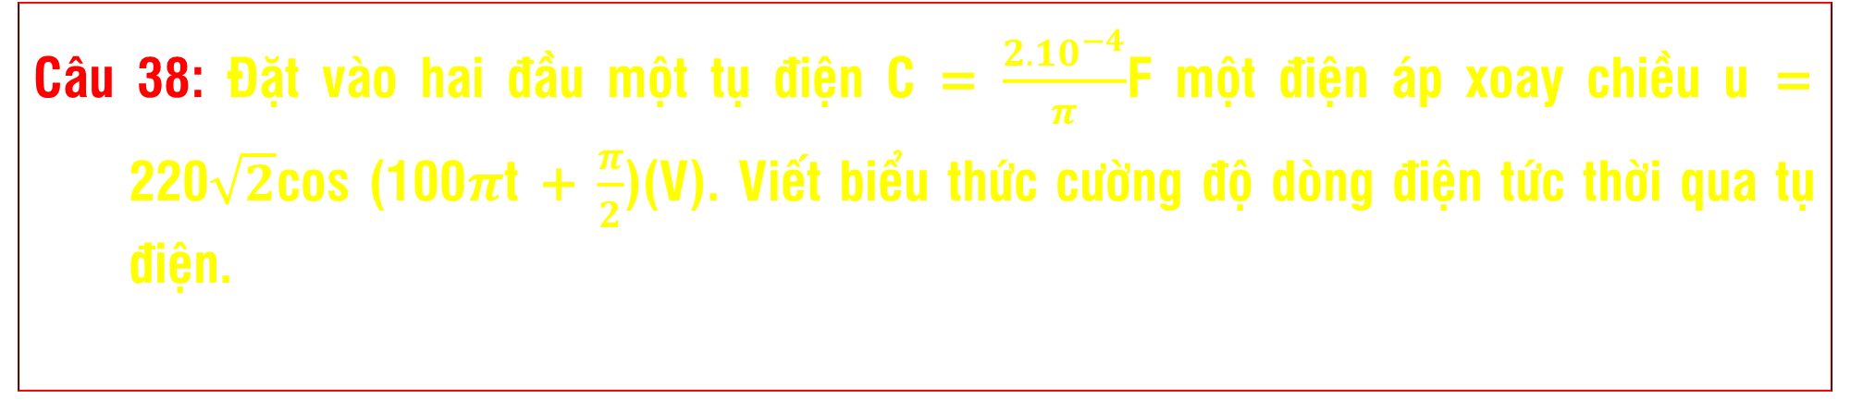



Câu 38: Đặt vào hai đầu một tụ điện C = $\frac{2.10^{−4}}{π}$F một điện áp xoay chiều u = 220$\sqrt{2}$cos (100$π$t + $\frac{π}{2}$)(V). Viết biểu thức cường độ dòng điện tức thời qua tụ điện.
A. i = - 4,4.$\sqrt{2}$.cos (100$π$t) (A)
B. i = 4,4 cos (100$π$t)(A)
C. i = 4,4.$\sqrt{2}$ cos (100$π$t + $\frac{π}{2}$)(A)
D. i = 4,4. cos (100$π$t + $\frac{π}{2}$)(A)

Slide 38
Câu 39: Mạch RLC nối tiếp. Cho U = 200V; R = 40 Ω; L = 0,5/π(H); C = 10-3/9π(F); f = 50Hz. Cường độ hiệu dụng trong mạch ℓà:
A. 2,5A
B. 2A
C. 4A
D. 5A

Slide 39
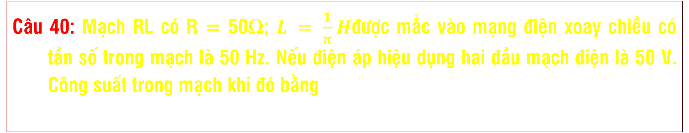
Câu 40: Mạch RL có R = 50Ω; $L = \frac{1}{π}H$được mẳc vào mạng điện xoay chiều có tần số trong mạch là 50 Hz. Nếu điện áp hiệu dụng hai đầu mạch điện là 50 V. Công suất trong mạch khi đó bằng
A. 20 W.
B. 10 W.
C. 100 W.
D. 25 W.

Slide 40

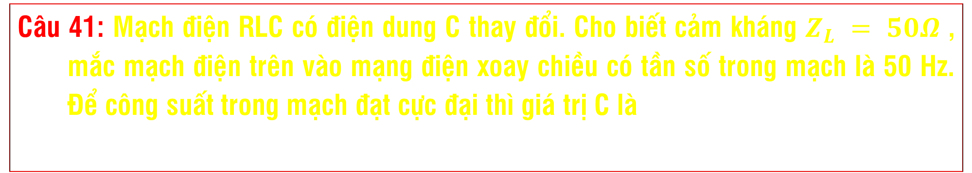



Câu 41: Mạch điện RLC có điện dung C thay đổi. Cho biết cảm kháng $Z_{L} = 50Ω$ , mắc mạch điện trên vào mạng điện xoay chiều có tần số trong mạch là 50 Hz. Để công suất trong mạch đạt cực đại thì giá trị C là
A. $C = \frac{10^{−4}}{5π}F$.
B. $C = \frac{10^{−3}}{5π}F$.
C. $C = \frac{1}{π}F$.
D. $C = \frac{1}{2π}F$.

Slide 41
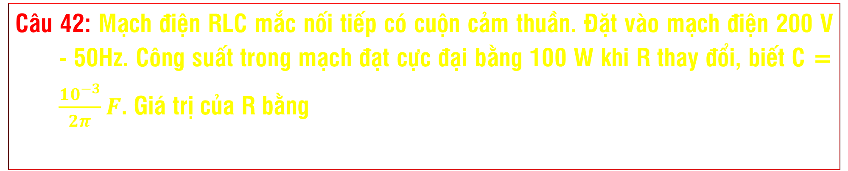
Câu 42: Mạch điện RLC mắc nối tiếp có cuộn cảm thuần. Đặt vào mạch điện 200 V - 50Hz. Công suất trong mạch đạt cực đại bằng 100 W khi R thay đổi, biết C = $\frac{10^{−3}}{2π}F$. Giá trị của R bằng
A. 50 Ω.
B. 100 Ω.
C. 200 Ω.
D. 400 Ω.

Slide 42

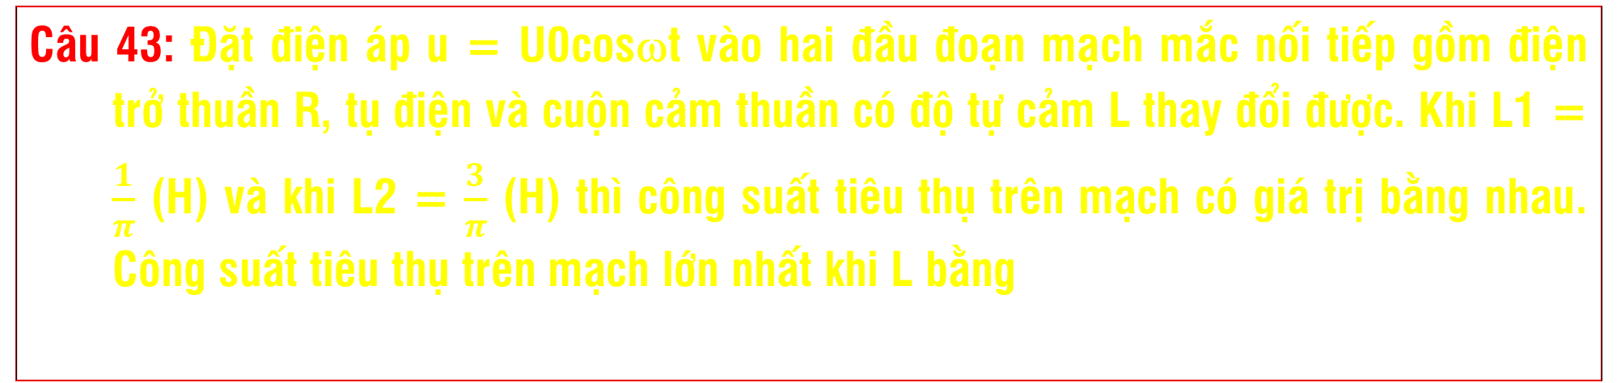



Câu 43: Đặt điện áp u = U0cosωt vào hai đầu đoạn mạch mắc nối tiếp gồm điện trở thuần R, tụ điện và cuộn cảm thuần có độ tự cảm L thay đổi được. Khi L1 = $\frac{1}{π}$ (H) và khi L2 = $\frac{3}{π}$ (H) thì công suất tiêu thụ trên mạch có giá trị bằng nhau. Công suất tiêu thụ trên mạch lớn nhất khi L bằng
A. $\frac{4}{π}$ (H).
B. $\frac{2}{π}$ (H).
C. $\frac{3}{π}$ (H).
D. $\frac{1}{π}$ (H).

Slide 43
Câu 44: Đặt một điện áp xoay chiều có giá trị hiệu dụng không đổi và tần số f thay đổi được vào hai đầu một cuộn cảm thuần. Khi f = 50 Hz thì cường độ dòng điện qua cuộn cảm có giá trị hiệu dụng bằng 3
A. Khi f = 60 Hz thì cường độ dòng điện qua cuộn cảm có giá trị hiệu dụng bằng
A. 3,6 A.
B. 2,5 A.
C. 4,5 A
D. 2,0 A

Slide 44

Câu 45: Đặt vào hai đầu đoạn mạch RLC mắc nối tiếp một điện áp $u = 220\sqrt{2}c\text{os}ωt\left(V\right)$. Biết điện trở thuần của mạch là $R = 100 Ω$. Khi $ω$ thay đổi thì công suất tiêu thụ cực đại của mạch là
A. 484 W.
B. 220 W.
C. 242 W.
D. 440 W.

Slide 45
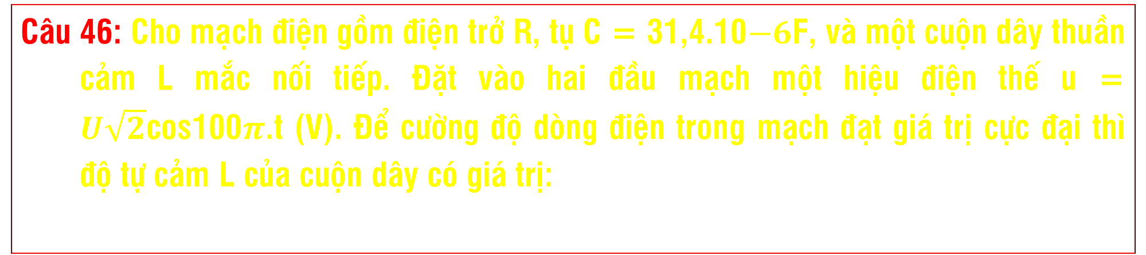
Câu 46: Cho mạch điện gồm điện trở R, tụ C = 31,4.10$−6$F, và một cuộn dây thuần cảm L mắc nối tiếp. Đặt vào hai đầu mạch một hiệu điện thế u = $U\sqrt{2}$cos100$π$.t (V). Để cường độ dòng điện trong mạch đạt giá trị cực đại thì độ tự cảm L của cuộn dây có giá trị:
A. $\frac{1}{π}$H.
B. $\frac{2}{π}$H.
C. $\frac{3}{π}$H.
D. $\frac{4}{π}$H.

Slide 46
Câu 47: Điện áp hiệu dụng hai đầu một đoạn mạch RLC là U = 100V. Khi cường độ hiệu dụng của dòng điện trong mạch là I = 1A thì công suất tiêu thụ trên đoạn mạch là P = 50 W. Giữ cố định U, R còn các thông số khác của mạch thay đổi. Công suất tiêu thụ cực đại trên đoạn mạch bằng
A. 200W.
B. 100W.
C. W.
D. 400W.

Slide 47
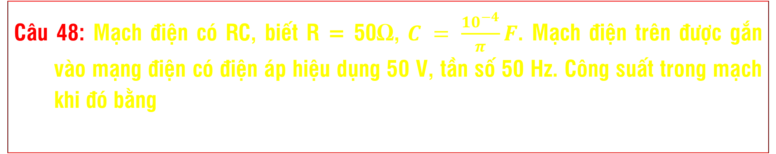
Câu 48: Mạch điện có RC, biết R = 50Ω, $C = \frac{10^{−4}}{π}F$. Mạch điện trên được gắn vào mạng điện có điện áp hiệu dụng 50 V, tần số 50 Hz. Công suất trong mạch khi đó bằng
A. 20W.
B. 10 W.
C. 100 W
D. 25 W.

Slide 48

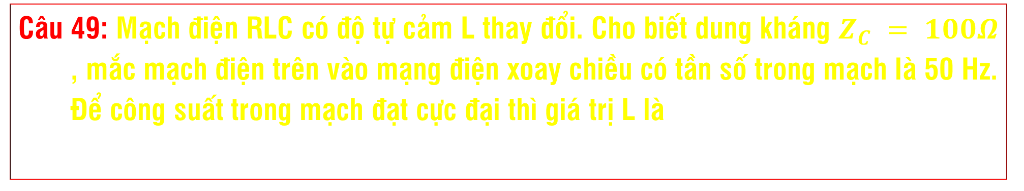



Câu 49: Mạch điện RLC có độ tự cảm L thay đổi. Cho biết dung kháng $Z_{C} = 100Ω$ , mắc mạch điện trên vào mạng điện xoay chiều có tần số trong mạch là 50 Hz. Để công suất trong mạch đạt cực đại thì giá trị L là
A. $L = 100πH$.
B. $L = \frac{1}{100π}H$.
C. $L = \frac{1}{π}H$.
D. $L = \frac{1}{2π}H$.

Slide 49




Câu 50: Mạch điện RLC nối tiếp, cuộn cảm thuần. Khi R thay đổi để mạch điện có công suất cực đại thì giá trị hệ số công suất bằng
A. $\cos{φ} = 1$.
B. $\cos{φ} = \frac{\sqrt{2}}{2}$.
C. $\cos{φ} = 0,5$.
D. $\cos{φ} = \frac{\sqrt{3}}{2}$.

Slide 50

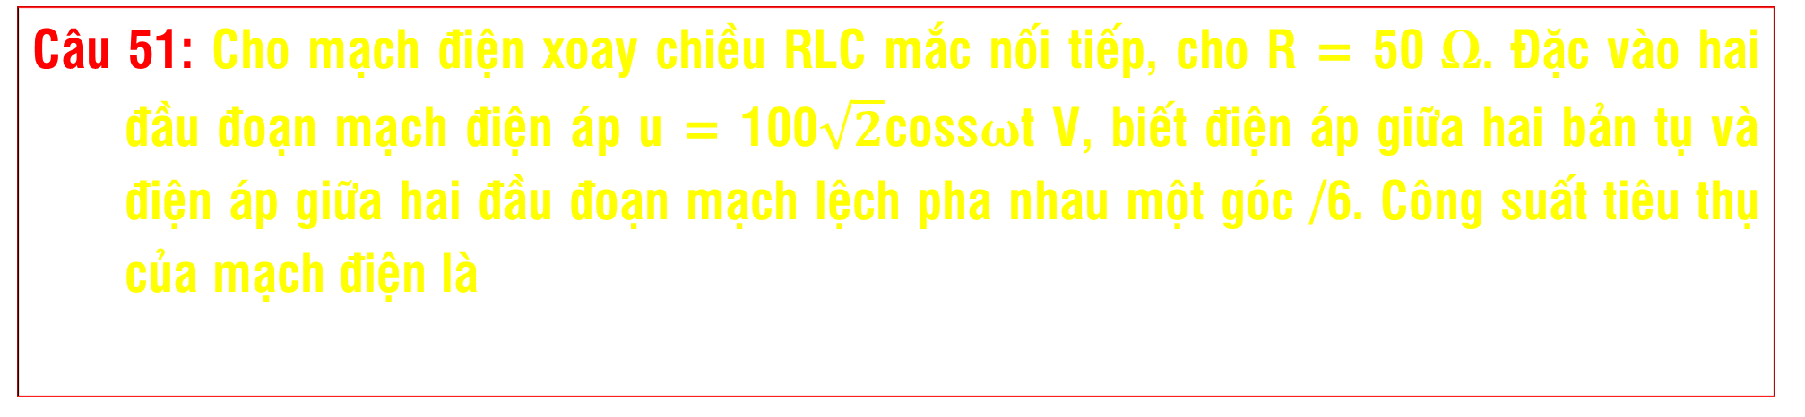

Câu 51: Cho mạch điện xoay chiều RLC mắc nối tiếp, cho R = 50 Ω. Đặc vào hai đầu đoạn mạch điện áp u = 100$\sqrt{2}$cossωt V, biết điện áp giữa hai bản tụ và điện áp giữa hai đầu đoạn mạch lệch pha nhau một góc /6. Công suất tiêu thụ của mạch điện là
A. 100W.
B. 100$\sqrt{3}$W.
C. 50W.
D. 50$\sqrt{3}$W.

Slide 51

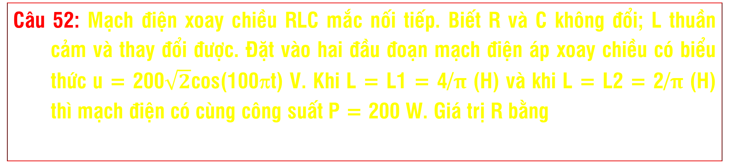



Câu 52: Mạch điện xoay chiều RLC mắc nối tiếp. Biết R và C không đổi; L thuần cảm và thay đổi được. Đặt vào hai đầu đoạn mạch điện áp xoay chiều có biểu thức u = 200$\sqrt{2}$cos(100πt) V. Khi L = L1 = 4/π (H) và khi L = L2 = 2/π (H) thì mạch điện có cùng công suất P = 200 W. Giá trị R bằng
A. 50$Ω$.
B. 100$Ω$.
C. 200$Ω$.
D. 300$Ω$

Slide 52
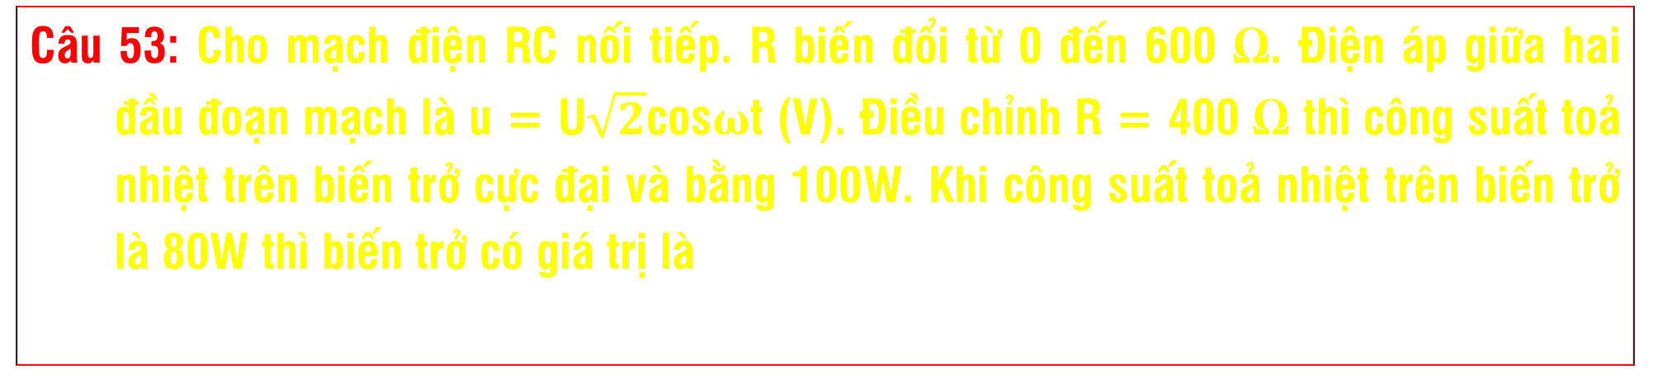
Câu 53: Cho mạch điện RC nối tiếp. R biến đổi từ 0 đến 600 Ω. Điện áp giữa hai đầu đoạn mạch là u = U$\sqrt{2}$cosωt (V). Điều chỉnh R = 400 Ω thì công suất toả nhiệt trên biến trở cực đại và bằng 100W. Khi công suất toả nhiệt trên biến trở là 80W thì biến trở có giá trị là
A. 200 Ω.
B. 300 Ω.
C. 400 Ω.
D. 500 Ω.

Slide 53
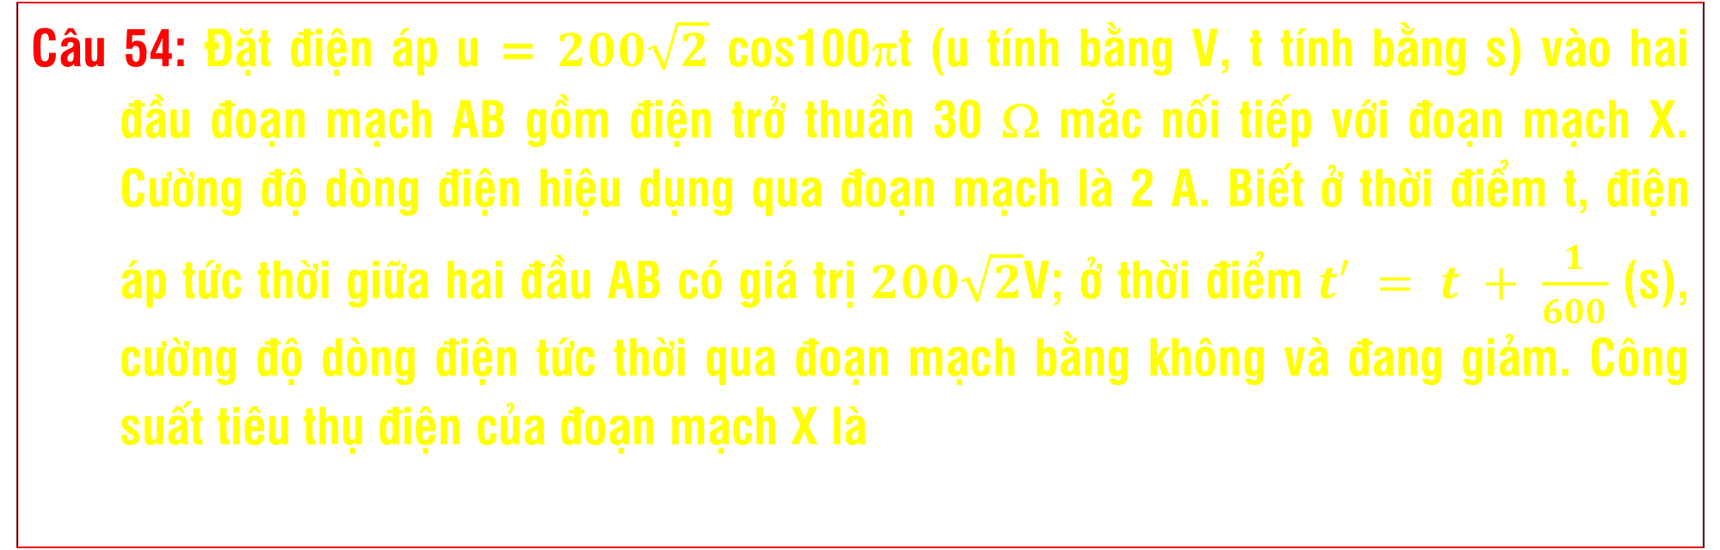
Câu 54: Đặt điện áp u = $200\sqrt{2}$ cos100πt (u tính bằng V, t tính bằng s) vào hai đầu đoạn mạch AB gồm điện trở thuần 30 Ω mắc nối tiếp với đoạn mạch X. Cường độ dòng điện hiệu dụng qua đoạn mạch là 2 A. Biết ở thời điểm t, điện áp tức thời giữa hai đầu AB có giá trị $200\sqrt{2}$V; ở thời điểm $t′ = t + \frac{1}{600}$ (s), cường độ dòng điện tức thời qua đoạn mạch bằng không và đang giảm. Công suất tiêu thụ điện của đoạn mạch X là
A. 200 W.
B. 80 W.
C. 160 W.
D. 120 W.

Slide 54




Câu 55: Cho đoạn mạch xoay chiều RLC mắc nối tiếp, cuộn dây thuần cảm. Các điện áp đo được lần lượt là U = 180 V; URL = 180 V; UC = 180 V. Hệ số công suất của đoạn mạch bằng
A. $\frac{\sqrt{2}}{2}$.
B. $\frac{\sqrt{3}}{2}$.
C. $\frac{1}{2}$
D. $1$.

Slide 55
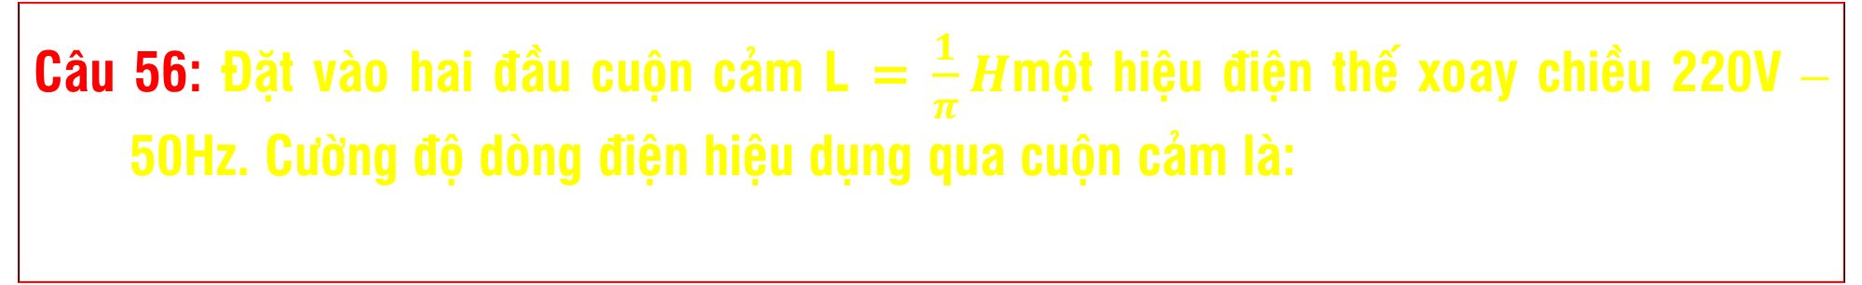
Câu 56: Đặt vào hai đầu cuộn cảm L = $\frac{1}{π}H$một hiệu điện thế xoay chiều 220V – 50Hz. Cường độ dòng điện hiệu dụng qua cuộn cảm là:
A. 2,2 A.
B. 2,0 A
C. 1,6 A.
D. 1,1 A.

Slide 56

Câu 57: Đặt vào hai đầu tụ điện C = $\frac{10^{−4}}{π}F$ một hiệu điện thế xoay chiều u = 141cos100$π$t (V). Cường độ dòng điện qua tụ điện là:
A. I = 1,41 A.
B. I = 1,00 A.
C. I = 2,00 A.
D. I = 100 A.

Slide 57
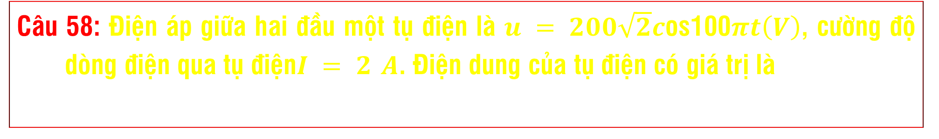
Câu 58: Điện áp giữa hai đầu một tụ điện là $u = 200\sqrt{2}c\text{os}\text{100}πt\left(V\right)$, cường độ dòng điện qua tụ điện$I = 2 A$. Điện dung của tụ điện có giá trị là
A. 31,8 F.
B. 0,318 F.
C. $0,318 μF.$
D. $31,8 μF.$

Slide 58
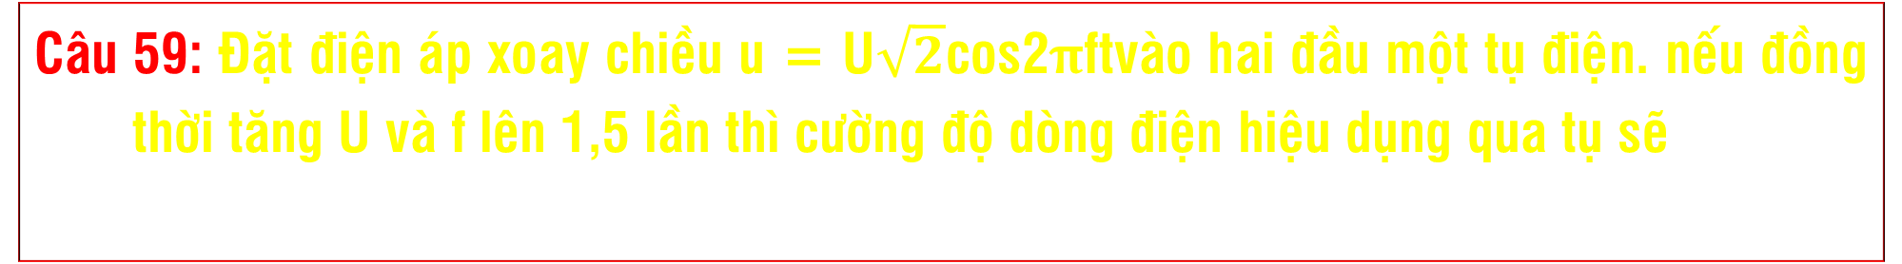
Câu 59: Đặt điện áp xoay chiều u = U$\sqrt{2}$cos2πftvào hai đầu một tụ điện. nếu đồng thời tăng U và f lên 1,5 lần thì cường độ dòng điện hiệu dụng qua tụ sẽ
A. giảm 1,5 lần.
B. tăng 1,5 lần.
C. tăng 2,25 lần.
D. giảm 2,25 lần.

Slide 59
Câu 60: Đặt một điện áp xoay chiều có giá trị hiệu dụng không đổi và tần số f thay đổi được vào hai đầu một cuộn cảm thuần. Khi f = 50 Hz thì cường độ dòng điện qua cuộn cảm có giá trị hiệu dụng bằng 3
A. Khi f = 60 Hz thì cường độ dòng điện qua cuộn cảm có giá trị hiệu dụng bằng
A. 3,6 A.
B. 2,5 A.
C. 4,5 A
D. 2,0 A

Slide 60
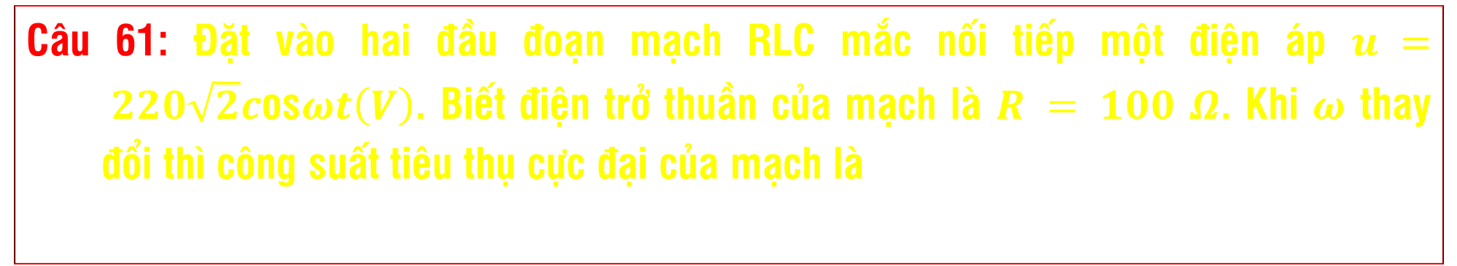
Câu 61: Đặt vào hai đầu đoạn mạch RLC mắc nối tiếp một điện áp $u = 220\sqrt{2}c\text{os}ωt\left(V\right)$. Biết điện trở thuần của mạch là $R = 100 Ω$. Khi $ω$ thay đổi thì công suất tiêu thụ cực đại của mạch là
A. 484 W.
B. 220 W.
C. 242 W.
D. 440 W.

Slide 61
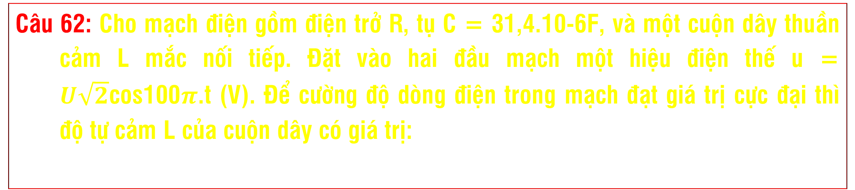


Câu 62: Cho mạch điện gồm điện trở R, tụ C = 31,4.10-6F, và một cuộn dây thuần cảm L mắc nối tiếp. Đặt vào hai đầu mạch một hiệu điện thế u = $U\sqrt{2}$cos100$π$.t (V). Để cường độ dòng điện trong mạch đạt giá trị cực đại thì độ tự cảm L của cuộn dây có giá trị:
A. $\frac{1}{π}$H.
B. $\frac{2}{π}$H.
C. $\frac{3}{π}$H.
D. $\frac{4}{π}$H.

Slide 62
Câu 63: Một khung dây dẫn phẳng quay đều với tốc độ góc ω quanh một trục cố định nằm trong mặt phẳng khung dây, trong một từ trường đều có vectơ cảm ứng từ vuông góc với trục quay của khung. Suất điện động cảm ứng trong khung có biểu thức e = E0 cos(ωt + π /3 ). Tại thời điểm t = 0, vectơ pháp tuyến của mặt phẳng khung dây hợp với vectơ cảm ứng từ một góc bằng:
A. 150⁰
B. 120⁰
C. 60⁰
D. 180⁰

Slide 63
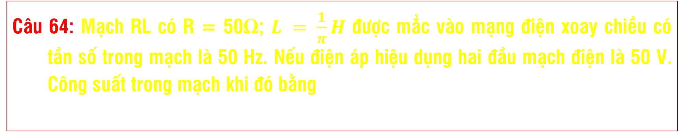
Câu 64: Mạch RL có R = 50Ω; $L = \frac{1}{π}H$ được mẳc vào mạng điện xoay chiều có tần số trong mạch là 50 Hz. Nếu điện áp hiệu dụng hai đầu mạch điện là 50 V. Công suất trong mạch khi đó bằng
A. 20 W.
B. 10 W.
C. 100 W.
D. 25 W.

Slide 64
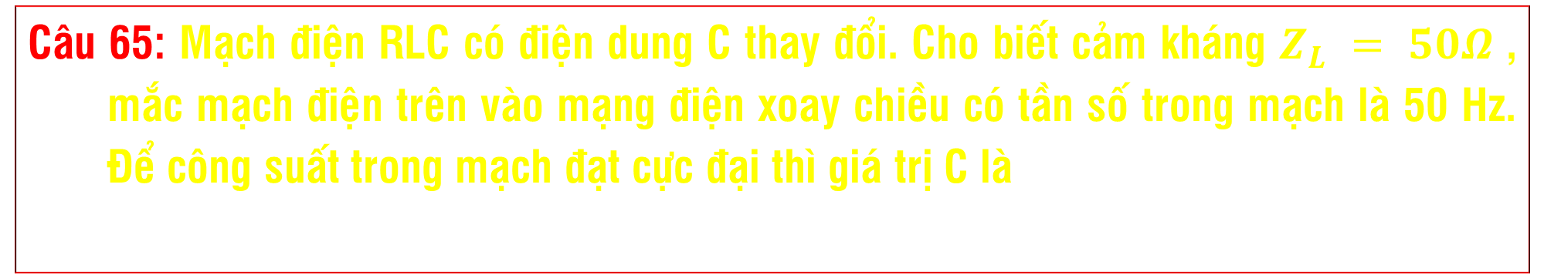


Câu 65: Mạch điện RLC có điện dung C thay đổi. Cho biết cảm kháng $Z_{L} = 50Ω$ , mắc mạch điện trên vào mạng điện xoay chiều có tần số trong mạch là 50 Hz. Để công suất trong mạch đạt cực đại thì giá trị C là
A. $C = \frac{10^{−4}}{5π}F$.
B. $C = \frac{10^{−3}}{5π}F$.
C. $C = \frac{1}{π}F$.
D. $C = \frac{1}{2π}F$.

Slide 65
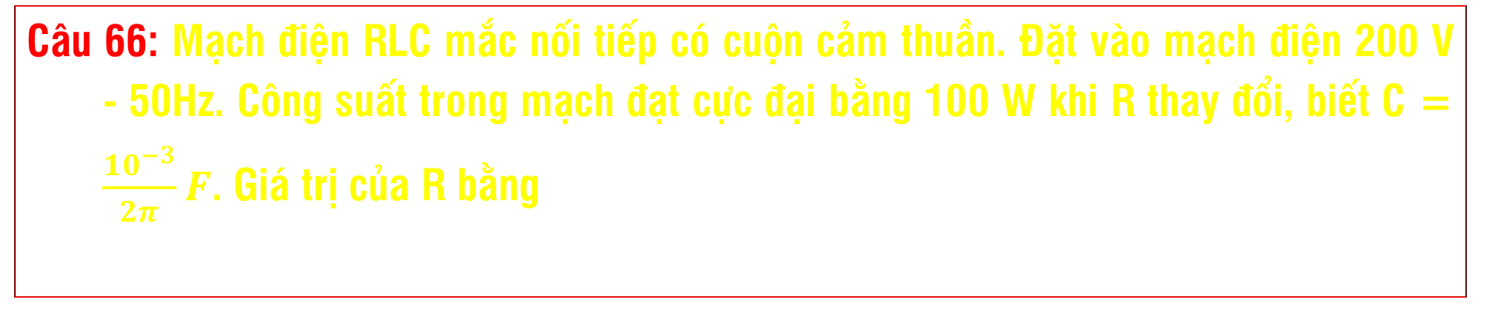
Câu 66: Mạch điện RLC mắc nối tiếp có cuộn cảm thuần. Đặt vào mạch điện 200 V - 50Hz. Công suất trong mạch đạt cực đại bằng 100 W khi R thay đổi, biết C = $\frac{10^{−3}}{2π}F$. Giá trị của R bằng
A. 50 Ω.
B. 100 Ω.
C. 200 Ω.
D. 400 Ω.

Slide 66

Câu 67: Đặt điện áp u = U0cosωt vào hai đầu đoạn mạch mắc nối tiếp gồm điện trở thuần R, tụ điện và cuộn cảm thuần có độ tự cảm L thay đổi được. Khi L1 = $\frac{1}{π}$ (H) và khi L2 = $\frac{3}{π}$ (H) thì công suất tiêu thụ trên mạch có giá trị bằng nhau. Công suất tiêu thụ trên mạch lớn nhất khi L bằng
A. $\frac{4}{π}$ (H).
B. $\frac{2}{π}$ (H).
C. $\frac{3}{π}$ (H).
D. $\frac{1}{π}$ (H).

Slide 67
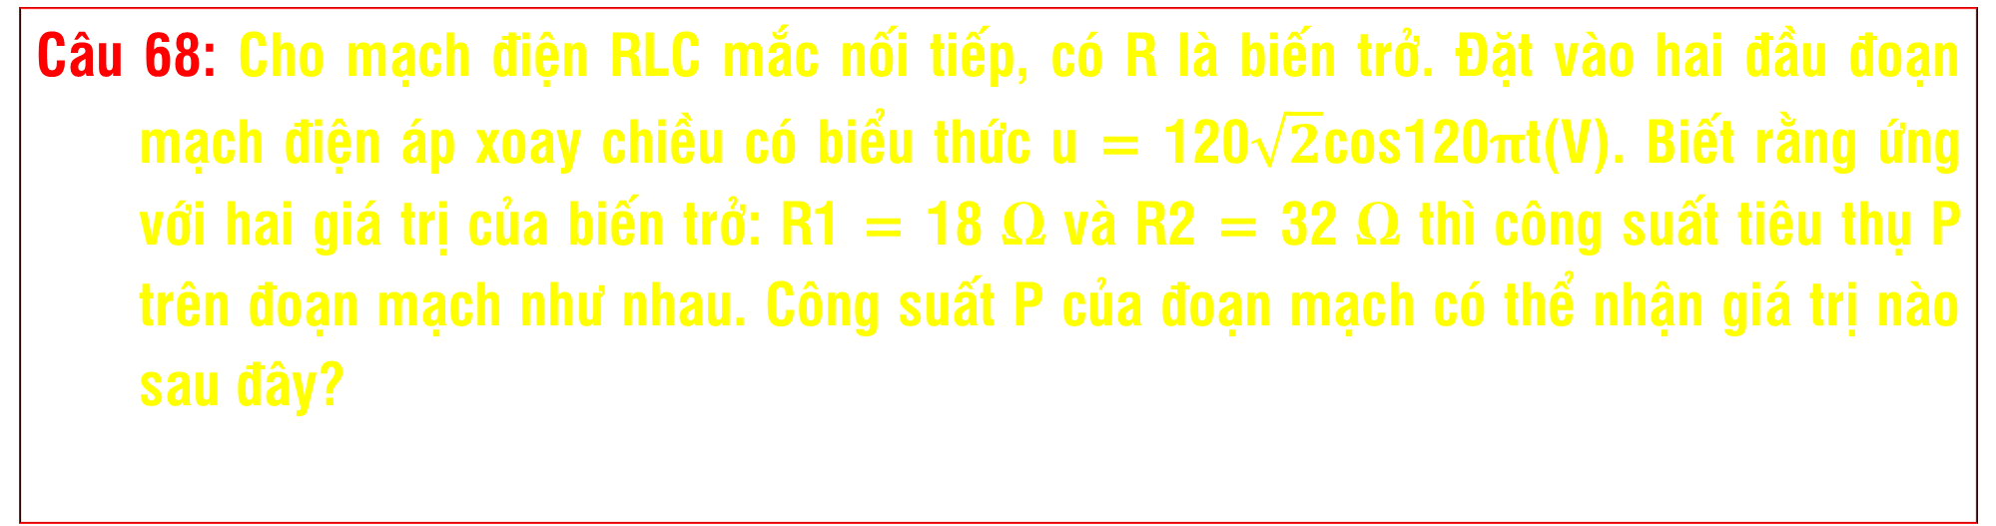
Câu 68: Cho mạch điện RLC mắc nối tiếp, có R là biến trở. Đặt vào hai đầu đoạn mạch điện áp xoay chiều có biểu thức u = 120$\sqrt{2}$cos120πt(V). Biết rằng ứng với hai giá trị của biến trở: R1 = 18 Ω và R2 = 32 Ω thì công suất tiêu thụ P trên đoạn mạch như nhau. Công suất P của đoạn mạch có thể nhận giá trị nào sau đây?
A. 144W.
B. 288W.
C. 576W.
D. 282W.

Slide 68

Câu 69: Điện áp hiệu dụng hai đầu một đoạn mạch RLC là U = 100V. Khi cường độ hiệu dụng của dòng điện trong mạch là I = 1A thì công suất tiêu thụ trên đoạn mạch là P = 50 W. Giữ cố định U, R còn các thông số khác của mạch thay đổi. Công suất tiêu thụ cực đại trên đoạn mạch bằng
A. 200W.
B. 100W.
C. 100$\sqrt{2}$W.
D. 400W.

Slide 69

Câu 70: Một đoạn mạch điện xoay chiều gồm một tụ điện có dung kháng ZC = 200Ω và một cuộn dây mắc nối tiếp. Khi đặt vào hai đầu đoạn mạch trên một điện áp xoay chiều có biểu thức u = 120$\sqrt{2}$cos(100πt + $\frac{π}{3}$)V thì điện áp giữa hai đầu cuộn dây có giá trị hiệu dụng là 120V và sớm pha $\frac{π}{2}$so với điện áp đặt vào mạch. Công suất tiêu thụ của cuộn dây là
A. 72 W.
B. 240 W.
C. 120 W.
D. 144 W.

Slide 70
Câu 71: Đoạn mạch xoay chiều không phân nhánh gồm điện trở R > 50 Ω, cuộn thuần cảm có cảm kháng ZL = 30 Ω và dung kháng ZC = 70 Ω. Đặt vào mạch một điện áp hiệu dụng U = 200V, tần số f. Biết công suất mạch P = 400 W, điện trở R có giá trị là
A. 60 Ω.
B. 80 Ω.
C. 100 Ω.
D. 120 Ω.

Slide 71


Câu 72: Cường độ dòng điện chạy qua một điện trở thuần R = 110 Ω có biểu thức là
A. $\text{u}\text{ = 220}\sqrt{2}\text{cos}(\text{100}\text{πt}\text{ + }\frac{π}{6})(V)$.
B. $\text{u}\text{ = 220}\text{cos}(\text{100}\text{πt}\text{ + }\frac{π}{6})(V)$.
C. $\text{u}\text{ = 220}\sqrt{2}\text{cos}(\text{100}\text{πt}−\frac{π}{3})(V)$.
D. $\text{u}\text{ = 220}\text{cos}(\text{100}\text{πt}−\frac{π}{3})(V)$.

Slide 72



Câu 73: Đặt điện áp
A. $\text{i}\text{ = 2}\sqrt{2}\text{cos}\text{(100}\text{πt}\text{−}\frac{π}{6})(A)$
B. $\text{i}\text{ = 2}\text{cos}\text{(100}\text{πt}\text{ + }\frac{π}{6})(A)$
C. $\text{i}\text{ = 2}\sqrt{2}\text{cos}\text{(100}\text{πt}\text{ + }\frac{\text{5}\text{π}}{6})(A)$
D. $\text{i}\text{ = 2}\text{cos}\text{(100}\text{πt}\text{−}\frac{π}{6})(A)$

Slide 73

Câu 74: Đặt vào hai đầu đoạn mạch chỉ có tụ điện với điện dung
A. $\text{u}\text{ = 200}\sqrt{2}\text{cos}(\text{100}\text{πt}\text{ + }\frac{π}{3}) (V)$.
B. $\text{u}\text{ = 200}\text{cos}(\text{100}\text{πt}\text{ + }\frac{π}{3}) (V)$.
C. $\text{u}\text{ = 200}\sqrt{2}\text{cos}(\text{100}\text{πt}\text{ + }\frac{\text{4}\text{π}}{3}) (V)$.
D. $\text{u}\text{ = 200}\text{cos}(\text{100}\text{πt}\text{ + }\frac{\text{4}\text{π}}{3}) (V).$

Slide 74





Câu 75: Đặt điện áp xoay chiều vào hai đầu cuộn cảm thuần có cảm kháng là $Z_{L} = 50Ω$. Cường độ dòng điện qua cuộn cảm được mô tả như hình bên. Biểu thức điện áp hai đầu cuộn cảm là
A. $u = 60c\text{os}\left(\frac{50πt}{3} + \frac{5π}{6}\right)V$.
B. $u = 60c\text{os}\left(\frac{100πt}{3} + \frac{π}{6}\right)V$.
C. $u = 60\sqrt{2}c\text{os}\left(\frac{100πt}{3}−\frac{π}{6}\right)V$.
D. $u = 60\sqrt{2}c\text{os}\left(\frac{50πt}{3}−\frac{5π}{6}\right)V$.

Slide 75





Câu 76: Đặt điện áp xoay chiều vào hai bản tụ điện có dung kháng là $Z_{C} = 50Ω$. Cường độ dòng điện qua tụ điện được mô tả như hình vẽ bên. Biểu thức điện áp giữa hai bản tụ là
A. $u = 70c\text{os}\left(\frac{50πt}{3}−\frac{5π}{6}\right)V$.
B. $u = 70\sqrt{2}c\text{os}\left(\frac{100πt}{3} + \frac{π}{6}\right)V$.
C. $u = 70c\text{os}\left(\frac{100πt}{3}−\frac{π}{6}\right)V$.
D. $u = 70\sqrt{2}c\text{os}\left(\frac{50πt}{3} + \frac{5π}{6}\right)V$.

Slide 76





Câu 77: Đặt điện áp xoay chiều vào hai bản tụ điện có dung kháng là $Z_{C} = 50Ω$. Điện áp giữa hai bản tụ điện được mô tả như hình bên dưới. Biểu thức cường độ dòng điện qua tụ là
A. $i = 2c\text{os}\left(\frac{50πt}{3}−\frac{π}{6}\right)A$.
B. $i = 2c\text{os}\left(\frac{100πt}{3} + \frac{5π}{6}\right)A$.
C. $i = 2\sqrt{2}c\text{os}\left(\frac{50πt}{3}−\frac{π}{6}\right)A$.
D. $i = 2\sqrt{2}c\text{os}\left(\frac{100πt}{3}−\frac{5π}{6}\right)A$.

Slide 77



Câu 78: Đặt điện áp xoay chiều vào hai đầu cuộn cảm thuần có cảm kháng là $Z_{L} = 50Ω$. Điện áp hai đầu đoạn mạch được mô tả như hình bên dưới. Biểu thức cường độ dòng điện qua cuộn cảm là
A. $i = 3c\text{os}\left(\frac{50πt}{3} + \frac{π}{6}\right)A$.
B. $i = 3c\text{os}\left(\frac{100πt}{3} + \frac{5π}{6}\right)A$.
C. $i = 3\sqrt{2}c\text{os}\left(\frac{50πt}{3}−\frac{π}{6}\right)A$.
D. $i = 3\sqrt{2}c\text{os}\left(\frac{100πt}{3}−\frac{5π}{6}\right)A$.

Slide 78


Câu 79: Đặt điện áp $u = 50\sqrt{2}\cos{(}100πt−\frac{3π}{4})(V)$ vào vào hai đầu mạch điện chỉ có tụ điện có điện dung $C = \frac{1}{π}mF$. Giá trị cường độ dòng điện trong mạch tại thời điểm $t = 0,01s$ là
A. $−5A$.
B. $5A$.
C. $−5\sqrt{2}A$.
D. $5\sqrt{2}A$.

Slide 79
Câu 80: Đặt vào hai đầu cuộn cảm L = 1/π(H) một hiệu điện thế xoay chiều 220V-50Hz. Cường độ dòng điện hiệu dụng qua cuộn cảm là
A. I = 2,2A
B. I = 2,0A
C. I = 1,6A
D. I = 1,1A

Slide 80

Câu 81: Đặt vào hai đầu tụ điện C = $\frac{\text{1}{\text{0}}^{\text{−}\text{4}}}{π}$ (F) một hiệu điện thế xoay chiều u = 141cos(100πt) V. Cường độ dòng điện hiệu dụng qua tụ điện là
A. I = 1,41A
B. I = 1,00A
C. I = 2,00A
D. I = 100A

Slide 81




Câu 82: Một dòng điện xoay chiều i = $\sqrt{2}$cos(100$πt + \frac{π}{2})A$chạy qua điện trở R = 50$Ω$. Biểu thức điện áp giữa hai đầu mạch có dạng
A. u = 50$\sqrt{2}$cos(100$πt)V$
B. u = 50$\sqrt{2}$cos(100$πt + \frac{π}{2})$
C. u = 50cos(100$πt$)V
D. u = 50cos(100$πt + \frac{π}{2})$ V

Slide 82




Câu 83: Đặt điện áp xoay chiều u = 200$\sqrt{2}$cos(100$πt$)Vvào đoạn mạch gồm hai điện trở R1 = 40$Ω$và R2 = 60$Ω$ ghép nối tiếp. Biểu thức dòng điện qua mạch là
A. i = 2$\sqrt{2}$cos(100$πt$) (A)
B. i = 2$\sqrt{2}$cos(100$πt + \frac{π}{2}$) (A)
C. i = 25$\frac{\sqrt{2}}{3}$cos(100$πt$) (A)
D. i = 25$\frac{\sqrt{2}}{3}$cos(100

Slide 83





Câu 84: Một dòng điện xoay chiều i = 4cos(100$πt + \frac{π}{4})A$ chạy qua đoạn mạch gồm R1 = 30$Ω$ và R2 = 60$Ω$ mắc song song. Biểu thức điện áp giưa hai đầu đoạn mạch là
A. u = 80cos(100$πt + \frac{π}{4})V$
B. u = 450cos(100$πt)V$
C. u = 80cos(100$πt)V$
D. u = 450cos(100$πt + \frac{π}{4})V$

Slide 84





Câu 85: Đặt vào hai đầu một cuộn cảm thuần $L = \frac{1}{2π}H$một điện áp xoay chiều u = 220$\sqrt{2}$cos (100$π$t + $\frac{π}{2}$)(V).Viết biểu thức cường độ dòng điện tức thời qua cuộn cảm ?
A. i = 4,4 cos (100$π$t) (A)
B. i = 4,4. cos (100$π$t + $\frac{π}{2}$) (A)
C. i = 4,4.$\sqrt{2}$ cos (100$π$t + $\frac{π}{2}$) (A)
D. i = 4,4.$\sqrt{2}$.cos (100$π$t) (A)

Slide 85




Câu 86: Đặt vào hai đầu một tụ điện C = $\frac{2.10^{−4}}{π}$F một điện áp xoay chiều u = 220$\sqrt{2}$cos (100$π$t + $\frac{π}{2}$)(V). Viết biểu thức cường độ dòng điện tức thời qua tụ điện ?
A. i = - 4,4.$\sqrt{2}$.cos (100$π$t) (A)
B. i = 4,4 cos (100$π$t)(A)
C. i = 4,4.$\sqrt{2}$ cos (100$π$t + $\frac{π}{2}$)(A)
D. i = 4,4. cos (100$π$t + $\frac{π}{2}$)(A)

Slide 86
Câu 87: Mạch RLC nối tiếp. Cho U = 200V; R = 40 Ω; L = 0,5/π(H); C = 10-3/9π(F); f = 50Hz. Cường độ hiệu dụng trong mạch là
A. 2,5A
B. 2A
C. 4A
D. 5A

Slide 87
Câu 88: Điện năng được truyền tải từ trạm tăng áp đến trạm hạ áp bằng đường dây có điện trở 25Ω. Biết điện áp hiệu dụng ở hai đầu cuộn sơ cấp và thứ cấp của máy hạ áp lần lượt là 2500V và 220V. Cường độ hiệu dụng chạy trong mạch thứ cấp máy hạ áp là 125
A. Coi máy hạ áp là máy biến áp lý tưởng. Hiệu suất truyền tải điện năng là
A. 90,09 %.
B. 89,0 %.
C. 9,89 %.
D. 98,00 %.

Slide 88
Câu 89: Người ta cần tải đi một công suất 1MW từ nhà máy điện về nơi tiêu thụ. Đặt một công tơ điện ở đầu biến áp tăng thế và một công tơ điện ở đầu nơi tiêu thụ thì thấy số chỉ chênh lệch mỗi ngày đêm là 216 kWh. Hiệu suất truyền tải điện là
A. 90 %.
B. 10 %.
C. 99,1 %.
D. 81 %.

Slide 89

Câu 90: Một máy phát điện truyền đi với công suất là 220 kW, điện trở trên dây tải điện là 12 $Ω$. Điện áp hiệu dụng tại nơi phát đi là 2,2kV và dòng điện cùng pha với điện áp. Công suất nơi tiêu thụ là
A. 1,2.10⁵ W.
B. 10⁵ W.
C. 3,4.10⁵ W.
D. 2,05.10⁵ W.

Slide 90

Câu 91: Một máy biến áp lí tưởng có cuộn sơ cấp gồm 2200 vòng dây, mắc vào mạng điện xoay chiều có điện áp hiệu dụng 220V ; mắc vào hai đầu cuộn thứ cấp một bóng đèn $(24V−12W)$. Để đèn sáng bình thường thì ở cuộn thứ cấp phải có số vòng dây là
A. 10 vòng.
B. 110 vòng.
C. 240 vòng.
D. 2016 vòng.

Slide 91
Câu 92: Cuộn thứ cấp của một máy biến áp có 500 vòng. Từ thông trong lõi thép biến thiên với tần số 40 Hz và giá trị cực đại của từ thông qua một vòng dây là 2,4 mWb. Suất điện động hiệu dụng của cuộn thứ cấp là
A. 213,3 V.
B. 301,6 V.
C. 213,3 KV.
D. 301,6 KV.

Slide 92

Câu 93: Một máy biến áp lí tưởng cuộn sơ cấp có 4000 vòng dây được mắc vào mạng điện xoay chiều $u = 120\cos{ω}t(V)$, cuộn thứ cấp có 100 vòng dây. Điện áp hiệu dụng ở hai đầu cuộn thứ cấp là
A. 4,8 kV.
B. 9,6 kV.
C. 2,12 V.
D. 3 V.

Slide 93
Câu 94: Một máy biến áp lí tưởng, cuộn sơ cấp N1 = 2000 vòng được nối vào điện áp hiệu dụng không đổi 400 V. Cuộn thứ cấp gồm hai đầu ra với số vòng dây lần lượt là N2 và N3 = 50 vòng dây, được mắc thành mạch kín thì cường độ hiệu dụng lần lượt là 0,5 A và 4 A. Điện áp hiệu dụng ở hai đầu cuộn N2 là 20V. Coi dòng điện và điện áp luôn cùng pha. Cường độ dòng điện trong cuộn sơ cấp là
A. 0,025 A.
B. 0,1 A.
C. 0,075 A.
D. 0,125 A.

Slide 94
Câu 95: Một động cơ điện xoay chiều 10V – 220W có hệ số công suất 0,8 mắc vào hai đầu thứ cấp của một máy hạ áp có tỉ số vòng dây cuộn sơ cấp và thứ cấp k = 5. Bỏ qua hao phí năng lượng trong máy biến áp. Nếu động cơ hoạt động bình thường cường độ hiệu dụng trong cuộn sơ cấp là
A. 137,5 A.
B. 27,5 A.
C. 5,5 A.
D. 110 A.

Slide 95





Câu 96: Đặt điện áp xoay chiều vào hai đầu cuộn cảm thuần có cảm kháng là $Z_{L} = 50Ω$. Cường độ dòng điện qua cuộn cảm được mô tả như hình bên. Biểu thức điện áp hai đầu cuộn cảm là
A. $u = 60c\text{os}\left(\frac{50πt}{3} + \frac{5π}{6}\right)V$.
B. $u = 60c\text{os}\left(\frac{100πt}{3} + \frac{π}{6}\right)V$.
C. $u = 60\sqrt{2}c\text{os}\left(\frac{100πt}{3}−\frac{π}{6}\right)V$.
D. $u = 60\sqrt{2}c\text{os}\left(\frac{50πt}{3}−\frac{5π}{6}\right)V$.

Slide 96




Câu 97: Một đoạn mạch điện xoay chiều gồm điện trở thuần R = 50 Ω mắc nối tiếp với cuộn cảm thuần có cảm kháng ZL = 50 Ω. Độ lệch pha giữa điện áp hai đầu đoạn mạch và cường độ dòng điện trong mạch bằng
A. $\frac{π}{4}$.
B. $\frac{π}{3}$.
C. $\frac{π}{6}$.
D. $\frac{π}{12}$.

Slide 97





Câu 98: Đặt vào hai đầu đoạn mạch RLC không phân nhánh một điện áp xoay chiều u = U0cosωt thì thấy biểu thức của cường độ dòng điện trong mạch i = I0sin(ωt + $\frac{π}{3}$). Gọi ZL, ZC, R lần lượt là cảm kháng, dung kháng và điện trở của đoạn mạch này. Ta có
A. Z_{L} – Z_{C} = $\frac{R}{\sqrt{3}}$
B. Z_{L} – Z_{C} = -$\frac{R}{\sqrt{3}}$.
C. Z_{L} – Z_{C} = R$\sqrt{3}$.
D. Z_{L} – Z_{C} = -R$\sqrt{3}$.

Slide 98





Câu 99: Dòng điện qua một đoạn mạch có cường độ i = I0cos(2πft - $\frac{π}{3}$). Tính từ thời điểm t = 0, điện lượng qua mạch trong $\frac{1}{4}$ chu kỳ là
A. $\frac{I_{0}(\sqrt{3} + 1)}{4πf}$.
B. $\frac{I_{0}\sqrt{2}}{2πf}$.
C. $\frac{I_{0}\sqrt{3}}{2πf}$.
D. $\frac{I_{0}(\sqrt{2} + 1)}{4πf}$.

Slide 99
Câu 100: Cho mạch gồm điện trở thuần R và tụ điện có điện dung C mắc nối tiếp. Dùng vôn kế nhiệt có điện trở rất lớn đo được các điện áp UR = 30 V, UC = 40V thì hiệu điện thế ở hai đầu đoạn mạch lệch pha so với hiệu điện thế ở hai đầu tụ điện một lượng là
A. 0,64.
B. 1,56.
C. 1,08.
D. 0,93.

Slide 100





Câu 101: Một đoạn mạch gồm một tụ điện có dung kháng ZC = 100Ω và cuộn cảm thuần có cảm kháng ZL = 200Ω mắc nối tiếp nhau. Hiệu điện thế tại hai đầu cuộn cảm thuần có dạng uL = 100cos(100πt + $\frac{π}{6}$) (V). Biểu thức hiệu điện thế ở hai đầu tụ điện là
A. u_{C} = 50cos(100πt - $\frac{5π}{6}$) (V).
B. u_{C} = 50cos(100πt - $\frac{π}{3}$) (V).
C. u_{C} = 50cos(100πt + $\frac{π}{6}$) (V).
D. u_{C} = 50cos(100πt - $\frac{π}{2}$) (V).

Slide 101
Câu 102: Trong giờ thực hành, để tiến hành đo điện trở RX của dụng cụ, người ta mắc nối tiếp điện trở đó với biến trở R0 vào mạch điện. Đặt vào hai đầu đoạn mạch dòng điện xoay chiều có hiệu điện thế hiệu dụng không đổi, tần số xác định. Kí hiệu uX, uR0 lần lượt là điện áp giữa hai đầu RX và R0. Đồ thị biểu diễn sự phụ thuộc giữa uX, uR0 là
A. Đoạn thẳng.
B. Đường tròn.
C. Hình Elip.
D. Đường Hypebol.

Slide 102

Câu 103: Một điện trở thuần R mắc vào mạch điện xoay chiều tần số 50Hz, muốn dòng điện trong mạch sớm pha một góc $\frac{π}{2}$ so với điện áp hai đầu mạch người ta phải
A. thay điện trở nói trên bằng một tụ điện.
B. thay điện trở nói trên bằng một cuộn cảm thuần.
C. mắc thêm vào mạch một tụ điện nối tiếp với điện trở.
D. mắc thêm vào mạch một cuộn cảm thuần nối tiếp với điện trở.

Slide 103

Câu 104: Một điện trở thuần R mắc vào mạch điện xoay chiều tần số 50Hz, muốn dòng điện trong mạch trễ pha một góc $\frac{π}{2}$ so với điện áp hai đầu mạch người ta phải
A. thay điện trở nói trên bằng một cuộn cảm thuần.
B. thay điện trở nói trên bằng một tụ điện.
C. mắc thêm vào mạch một tụ điện nối tiếp với điện trở.
D. mắc thêm vào mạch một cuộn cảm thuần nối tiếp với điện trở.

Slide 104
Câu 105: Điện năng được truyền tải từ trạm tăng áp đến trạm hạ áp bằng đường dây có điện trở 25Ω. Biết điện áp hiệu dụng ở hai đầu cuộn sơ cấp và thứ cấp của máy hạ áp lần lượt là 2500V và 220V. Cường độ hiệu dụng chạy trong mạch thứ cấp máy hạ áp là 125
A. Coi máy hạ áp là máy biến áp lý tưởng. Hiệu suất truyền tải điện năng là
A. 90,09 %.
B. 89,0 %.
C. 9,89 %.
D. 98,00 %.

Slide 105
Câu 106: Người ta cần tải đi một công suất 1MW từ nhà máy điện về nơi tiêu thụ. Đặt một công tơ điện ở đầu biến áp tăng thế và một công tơ điện ở đầu nơi tiêu thụ thì thấy số chỉ chênh lệch mỗi ngày đêm là 216 kWh. Hiệu suất truyền tải điện là
A. 90 %.
B. 10 %.
C. 99,1 %.
D. 81 %.

Slide 106

Câu 107: Một máy phát điện truyền đi với công suất là 220 kW, điện trở trên dây tải điện là 12 $Ω$. Điện áp hiệu dụng tại nơi phát đi là 2,2kV và dòng điện cùng pha với điện áp. Công suất nơi tiêu thụ là
A. 1,2.10⁵ W.
B. 10⁵ W.
C. 3,4.10⁵ W.
D. 2,05.10⁵ W.

Slide 107

Câu 108: Một máy biến áp lí tưởng có cuộn sơ cấp gồm 2200 vòng dây, mắc vào mạng điện xoay chiều có điện áp hiệu dụng 220V ; mắc vào hai đầu cuộn thứ cấp một bóng đèn $(24V−12W)$. Để đèn sáng bình thường thì ở cuộn thứ cấp phải có số vòng dây là
A. 10 vòng.
B. 110 vòng.
C. 240 vòng.
D. 2016 vòng.

Slide 108
Câu 109: Cuộn thứ cấp của một máy biến áp có 500 vòng. Từ thông trong lõi thép biến thiên với tần số 40 Hz và giá trị cực đại của từ thông qua một vòng dây là 2,4 mWb. Suất điện động hiệu dụng của cuộn thứ cấp là
A. 213,3 V.
B. 301,6 V.
C. 213,3 KV.
D. 301,6 KV.

Slide 109

Câu 110: Một máy biến áp lí tưởng cuộn sơ cấp có 4000 vòng dây được mắc vào mạng điện xoay chiều $u = 120\cos{ω}t(V)$, cuộn thứ cấp có 100 vòng dây. Điện áp hiệu dụng ở hai đầu cuộn thứ cấp là
A. 4,8 kV.
B. 9,6 kV.
C. 2,12 V.
D. 3 V.

Slide 110
Câu 111: Một máy biến áp lí tưởng, cuộn sơ cấp N1 = 2000 vòng được nối vào điện áp hiệu dụng không đổi 400 V. Cuộn thứ cấp gồm hai đầu ra với số vòng dây lần lượt là N2 và N3 = 50 vòng dây, được mắc thành mạch kín thì cường độ hiệu dụng lần lượt là 0,5 A và 4
A. Điện áp hiệu dụng ở hai đầu cuộn N₂ là 20V. Coi dòng điện và điện áp luôn cùng pha. Cường độ dòng điện trong cuộn sơ cấp là
A. 0,025 A.
B. 0,1 A.
C. 0,075 A.
D. 0,125 A.

Slide 111
Câu 112: Một động cơ điện xoay chiều 10V – 220W có hệ số công suất 0,8 mắc vào hai đầu thứ cấp của một máy hạ áp có tỉ số vòng dây cuộn sơ cấp và thứ cấp k = 5. Bỏ qua hao phí năng lượng trong máy biến áp. Nếu động cơ hoạt động bình thường cường độ hiệu dụng trong cuộn sơ cấp là
A. 137,5 A.
B. 27,5 A.
C. 5,5 A.
D. 110 A.

Slide 112
Câu 113: Một máy biến áp lí tưởng có tỉ số vòng dây của cuộn sơ cấp và cuộn thứ cấp là bằng 10. Ở cuộn thứ cấp cần một công suất P = 11kW và có cường độ hiệu dụng I = 100A. Biết điện áp và dòng điện ở mạch thứ cấp đồng pha nhau. Điện áp hiệu dụng ở hai đầu cuộn sơ cấp là
A. U₁ = 90,9 V.
B. U₁ = 110 V.
C. U₁ = 11 V.
D. U₁ = 1100 V.

